Slide 1
Projekt ConnectGREEN
Obnova a manažment ekologických koridorov v horských oblastiach ako zelenej infraštruktúry v povodí Dunaja
Restoring and managing ecological corridors in mountains as the green infrastructure in the Danube basin
Informačný deň k Dohovoru o krajine Rady Európy 2021
22. júl 2021
Ing. Rastislav Staník, Slovenská agentúra životného prostredia

Slide 2
ekologická konektivita
výstupy projektu ConnectGREEN
implementácia výstupov projektu v krajinno-ekologickom plánovaní na Slovensku

Slide 3
Ekologická konektivita a fragmentácia krajiny
Pravdepodobnosť, s ktorou je možné prepojiť dva náhodne vybrané body v danom území, t. j. do akej miery je možný presun/migrácia medzi rôznymi časťami krajiny. Táto metrika samozrejme ďalej závisí od skúmaného druhu (vtáky/lesná zver/obojživelníky/hmyz).
Migrácia môže byť z dôvodu hľadania potravy, úkrytu, zmeny teritória, potreby rozmnožovania atď.
Miera ekol. konektivity je ovplyvnená tzv. fragmentačnou geometriou (FG), čo je súbor všetkých bariér pre migráciu v danom území.
Hustota prvkov a javov FG (s_{eff}) v území vyjadruje stupeň, do akej miery FG narušuje migráciu medzi rôznymi časťami krajiny.
(Jaeger, 2000)

Slide 4
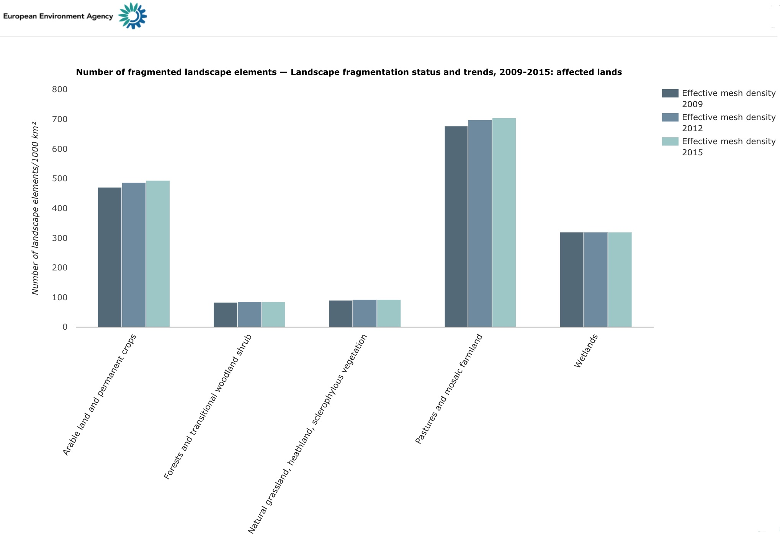
Fragmentácia krajiny na úrovni EÚ
Hustota prvkov fragmentačnej
geometrie/1000 km² podľa typu krajinnej pokrývky
orná pôda a kultúry
lesy
prírodné bezlesné oblasti
pasienky a mozaikovitá poľnohosp. krajina
vodné plochy a mokrade
Indikátor EEA: CSI 054 Landscape fragmentation pressure and trends in Europe

Slide 5
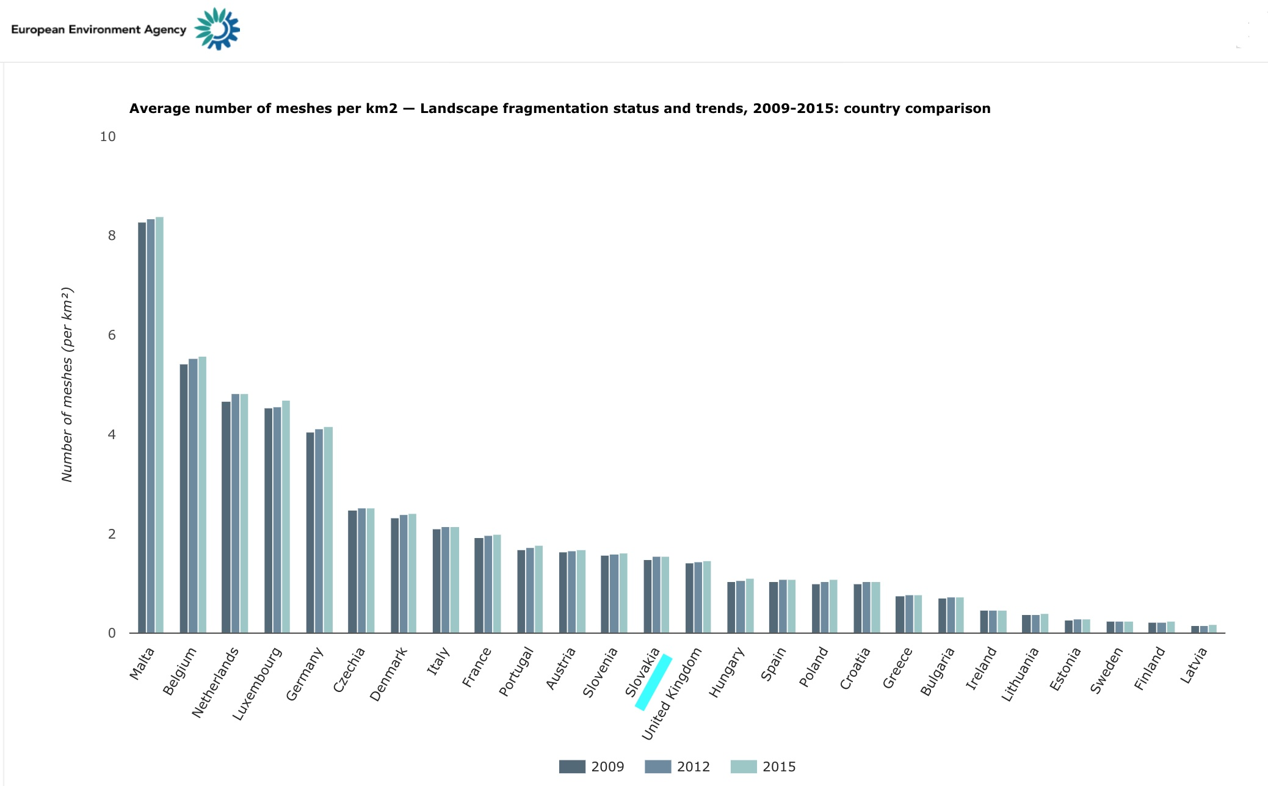
Fragmentácia krajiny na úrovni EÚ
Počet prvkov fragmentačnej
geometrie/1 km² podľa krajín
Slovensko patrí ku krajinám so stredne nízkou fragmentáciou krajiny, ale trend je rastúci
Indikátor EEA: CSI 054 Landscape fragmentation pressure and trends in Europe

Slide 6
Ekologická konektivita a ekologické siete
Ekologické siete sa skladajú primárne z dvoch hlavných zložiek:
chránené a prírodne hodnotné územia, poskytujúce podmienky pre dlhodobé prežitie a priaznivý stav druhu
ostatné prírodné a poloprírodné územia, zabezpečujúce konektivitu medzi nimi
Majú rôznu mierku, od miestnej cez regionálnu, národnú až nadnárodnú/kontinentálnu

Slide 7
Projekt ConnectGREEN
Hlavným cieľom projektu je zachovať resp. zlepšiť ekologickú konektivitu medzi prírodnými biotopmi, najmä medzi lokalitami Natura 2000 a ostatnými chránenými územiami medzinárodného významu v karpatskom regióne (Česká republika, Maďarsko, Rumunsko, Slovensko, Srbsko a Ukrajina).
Projekt je primárne zameraný na veľké predátory Karpát (vlk, medveď, rys) ako tzv. dáždnikové druhy, na základe výskytu ktorých možno predokladať prítomnosť aj iných živočíšnych druhov, t. j. tieto dáždnikové druhy indikujú v danom území prítomnosť a stav zložitých ekosystémov.

Slide 8
Projekt ConnectGREEN
Projekt ConnectGREEN dosahuje tento cieľ prostredníctvom nasledovných aktivít:
vypracovanie inovatívnych riešení a usmernení na identifikáciu biokoridorov a konektivity biotopov harmonizovane v celom karpatskom bioregióne s cieľom zabezpečiť dlhodobý cezhraničný pohyb voľne žijúcich zvierat, súvisiace ekosystémové služby a vysokú úroveň biodiverzity v regióne,
zapojenie manažérov chránených území a území Natura 2000, ochrancov prírody, územných plánovačov a ďalších kľúčových zainteresovaných strán do integrovaného systému na posilnenie vedeckých kapacít pre identifikáciu a manažment biokoridorov,
zosúladenie ochrany prírody, územného plánovania a rozvoja v biokoridoroch chránených území a na lokalitách Natura 2000 prostredníctvom identifikácie a implementácie strategických usmernení, nástrojov a postupov.

Slide 9
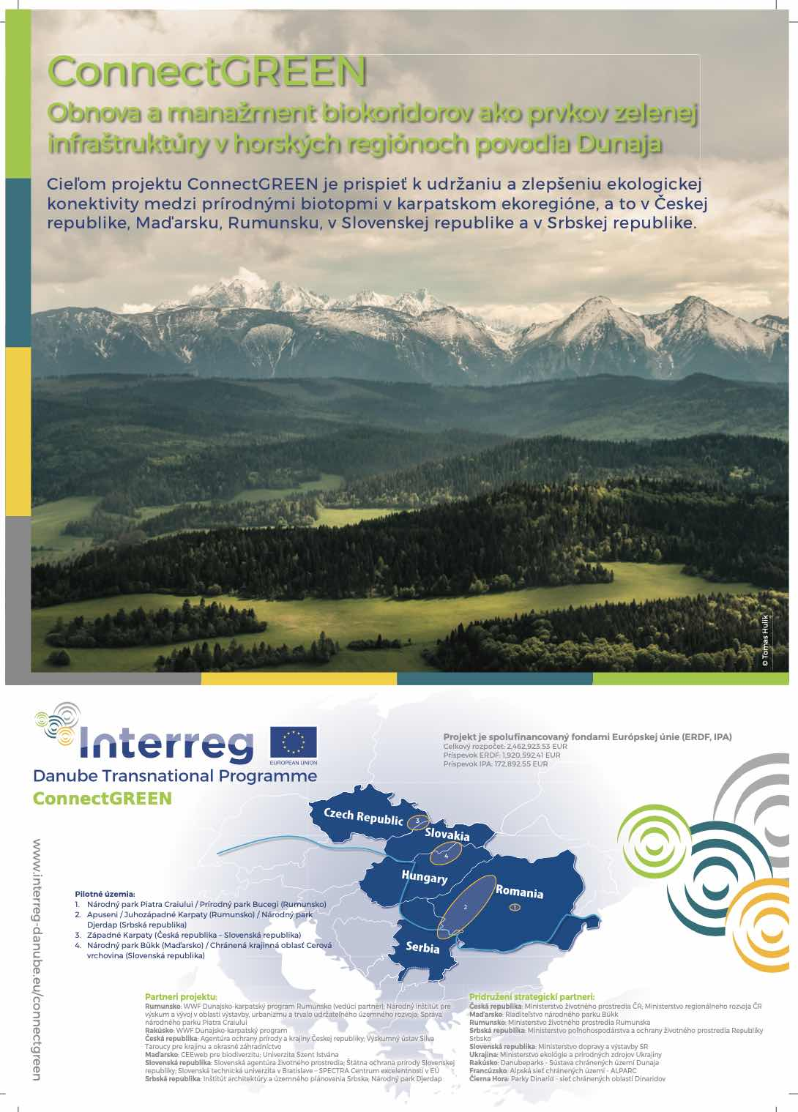
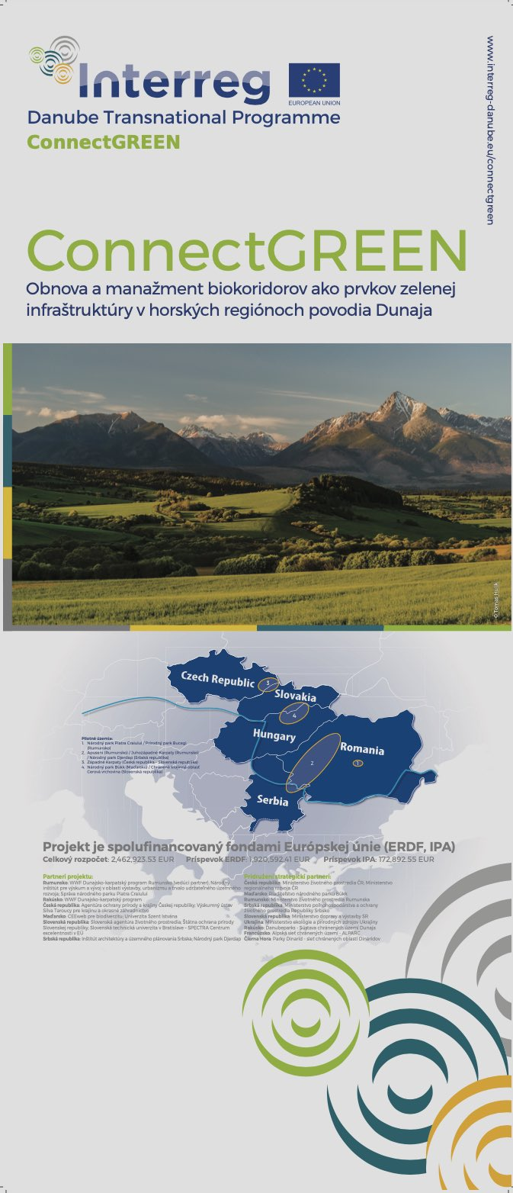
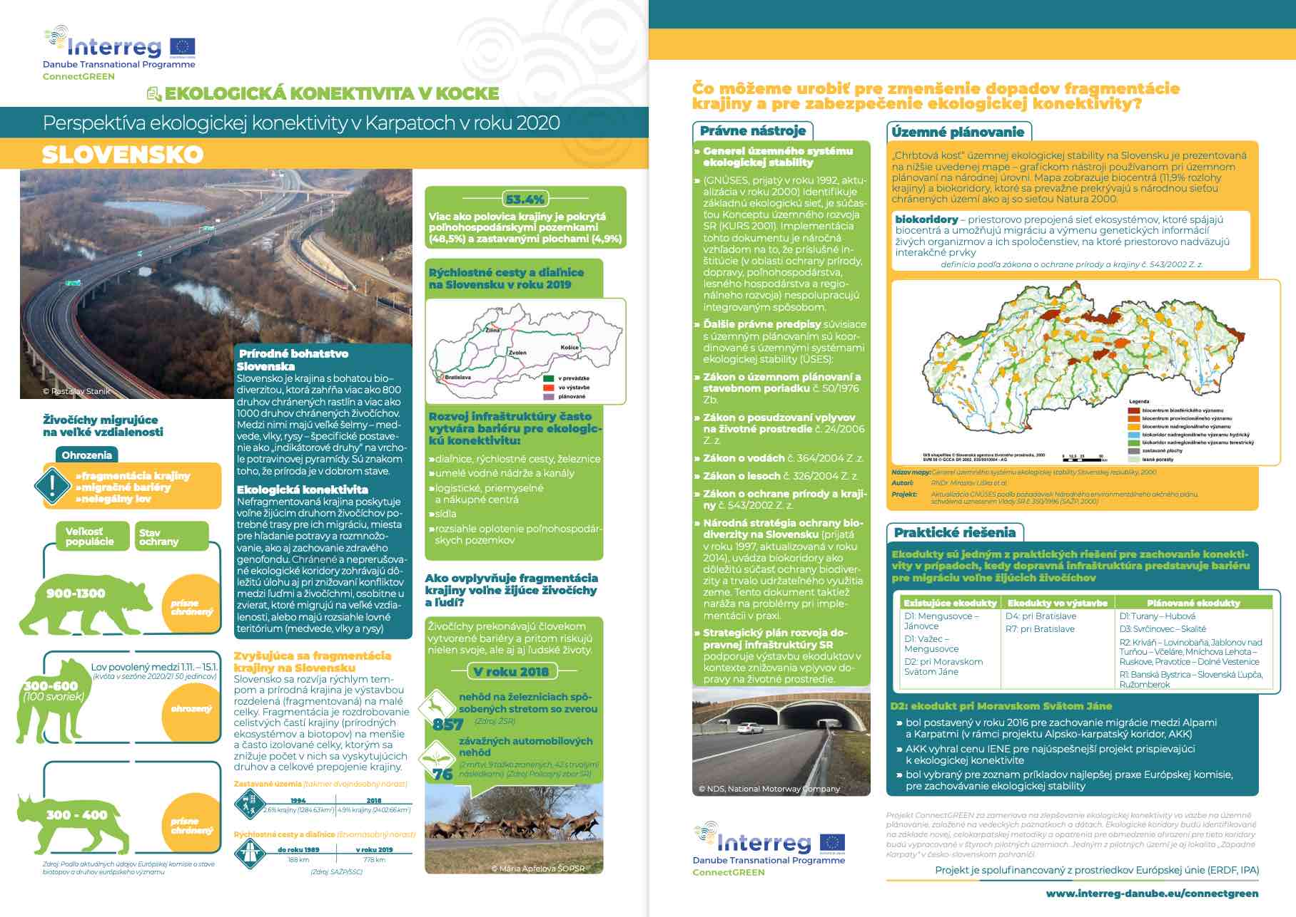
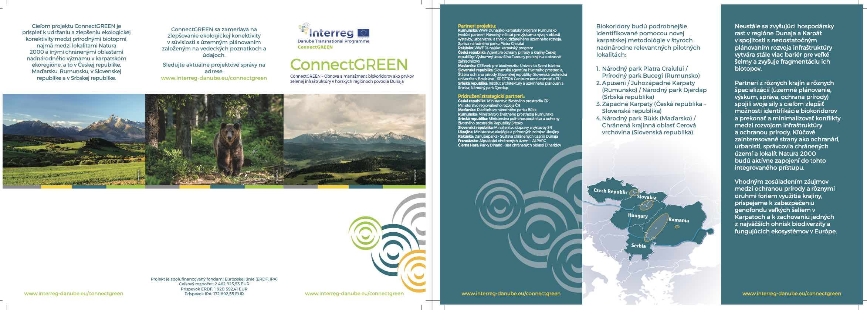
Projekt ConnectGREEN - propagácia
Za účelom šírenia tematiky ekologickej konektivity v krajinách Karpát, zapojených v projekte boli vypracované rôzne propagačné materiály a organizované viaceré aktivity
brožúra o ekologickej konektivite
factsheet
plagát
leták
roll-up
video súťaž – Slovensko malo najvyššiu účasť spomedzi partnerských krajín

Slide 10
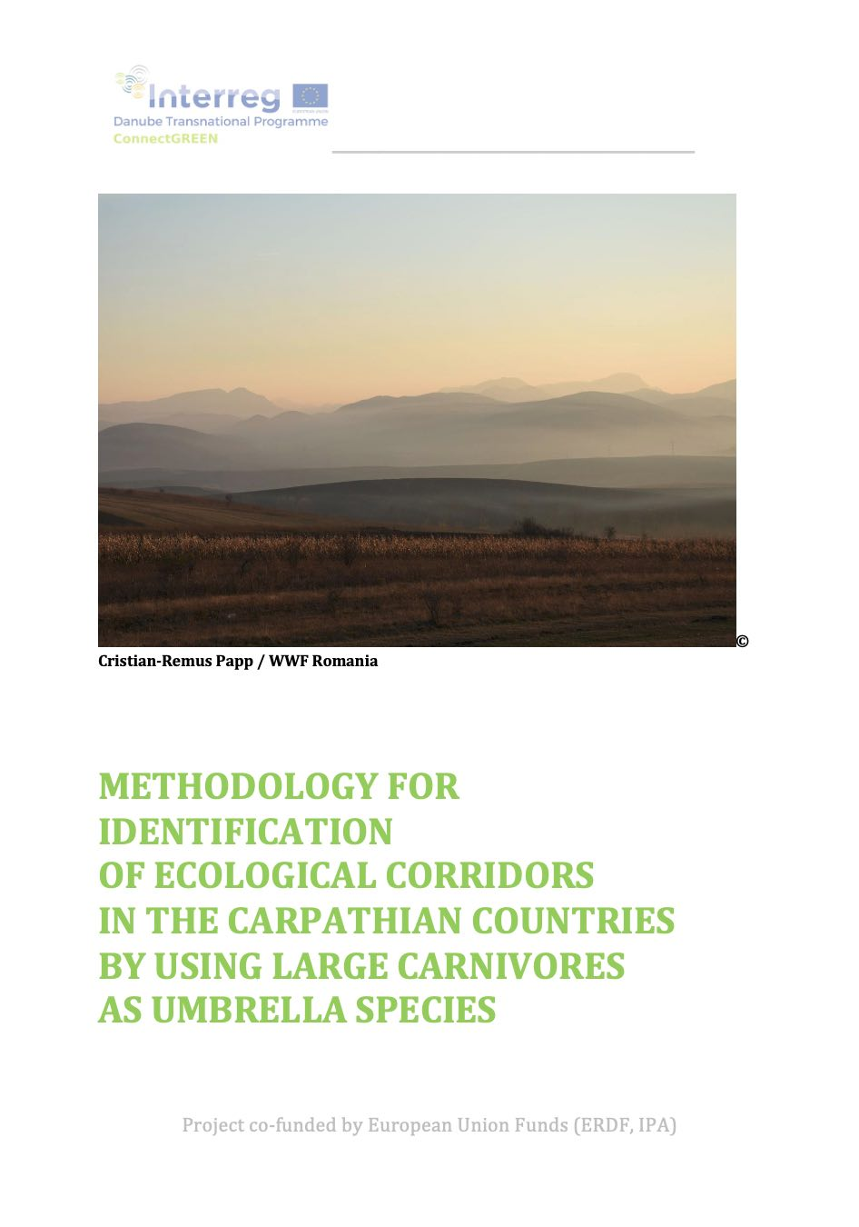
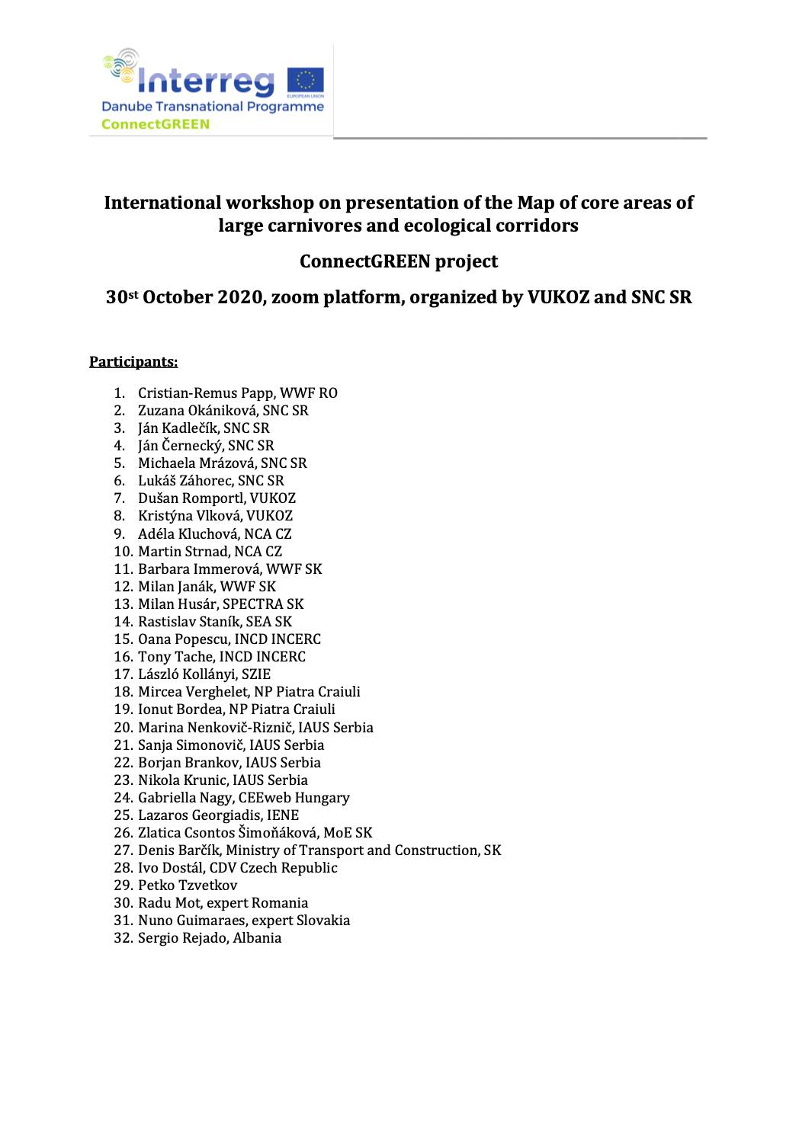
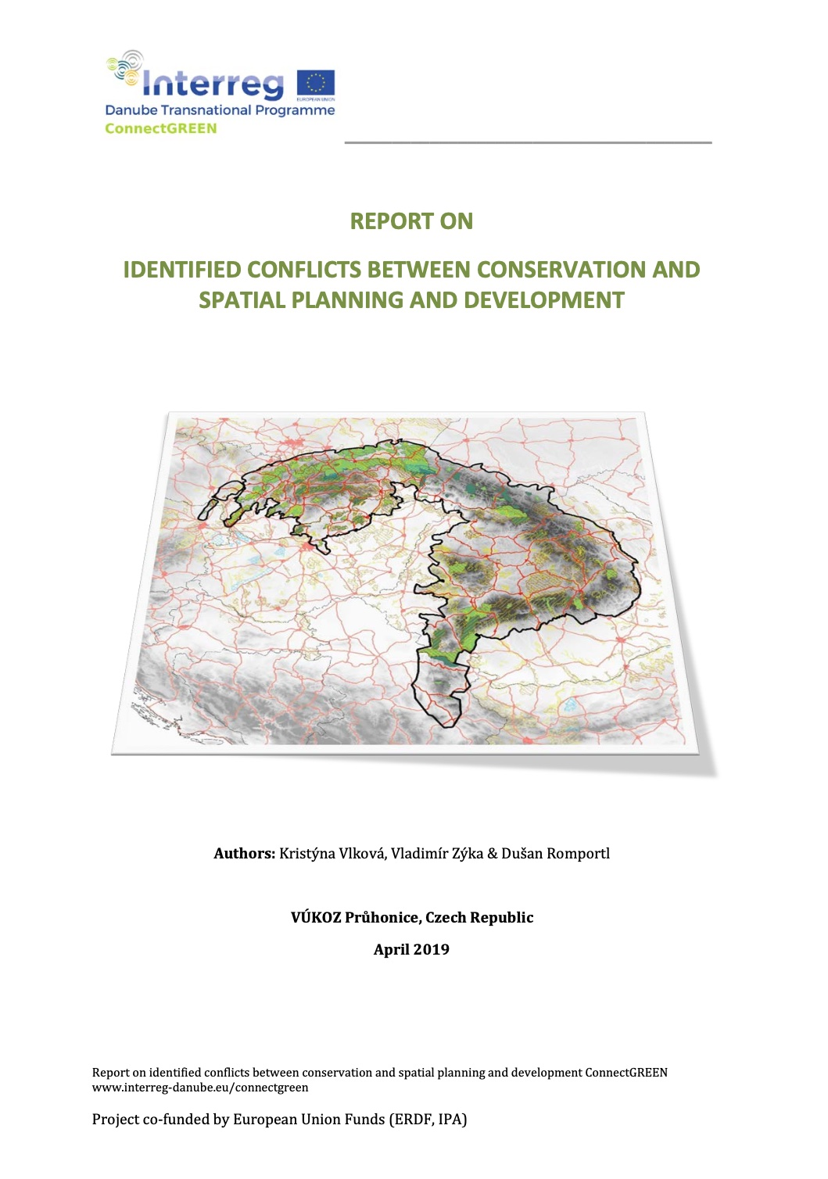
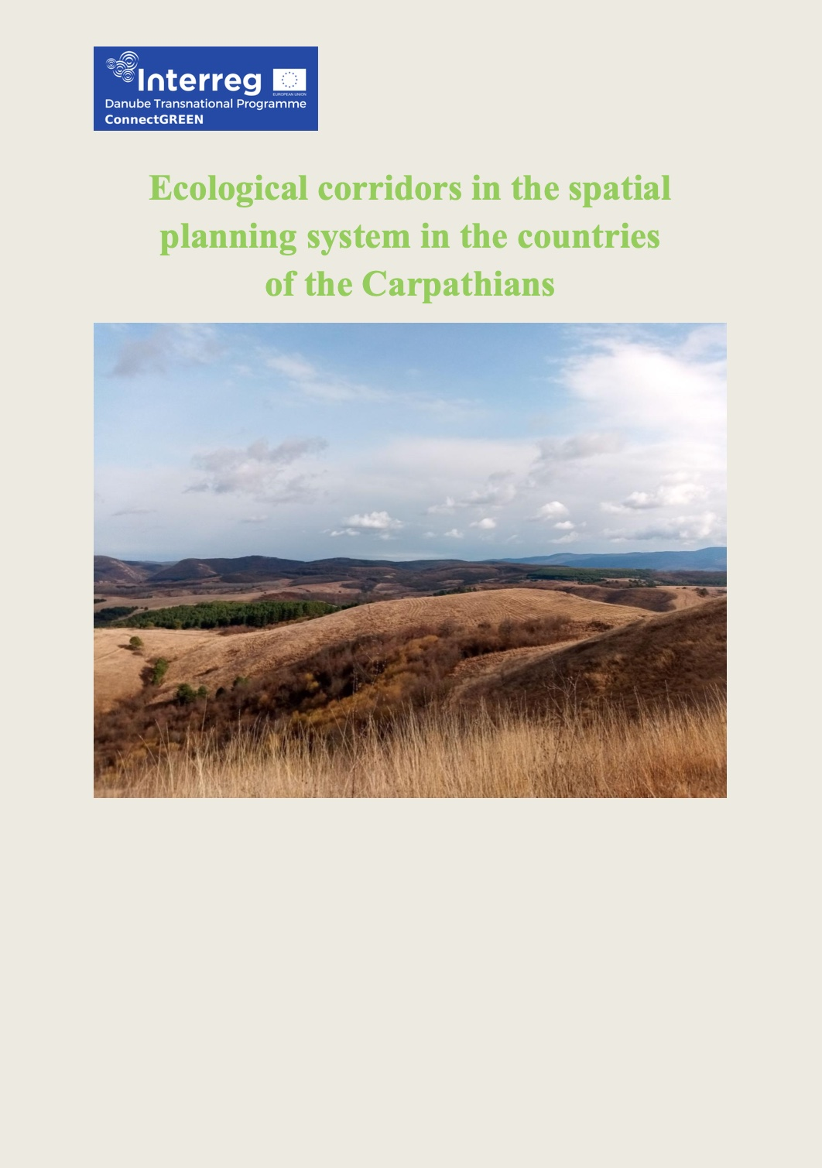
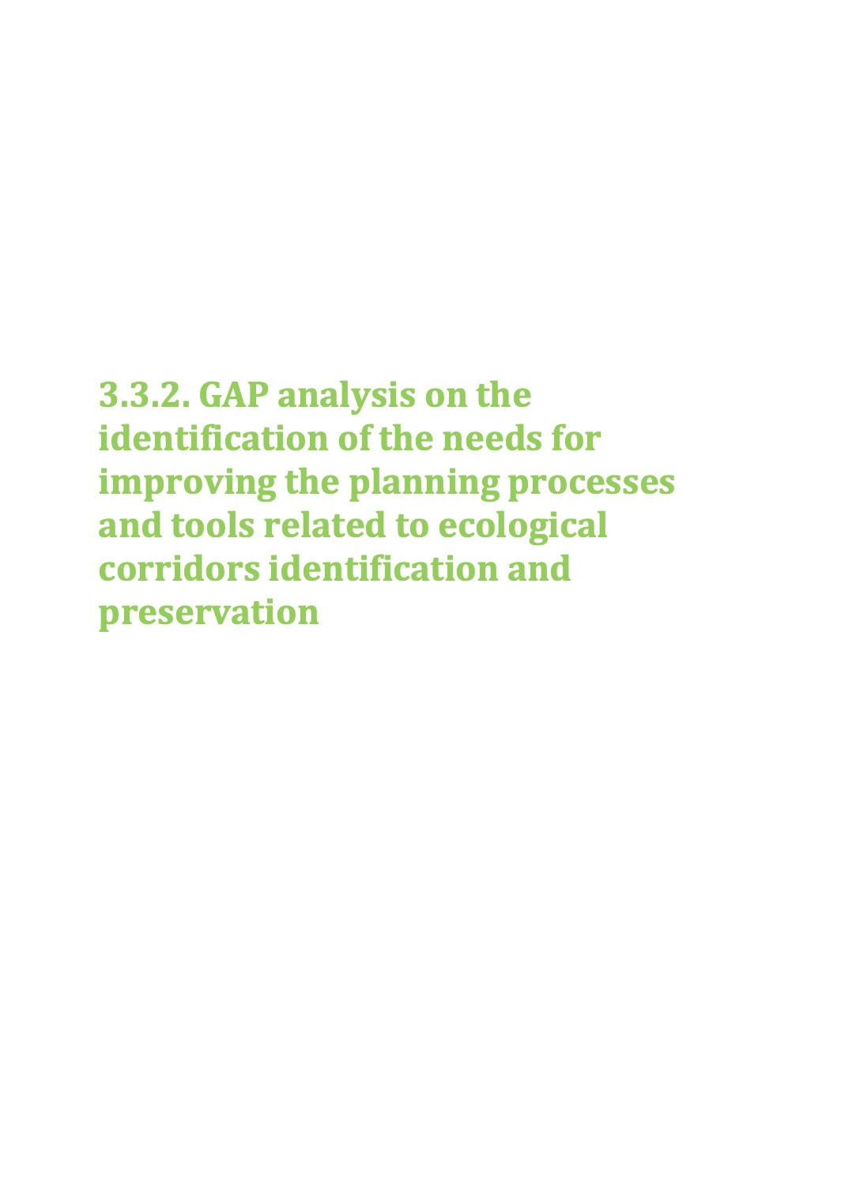
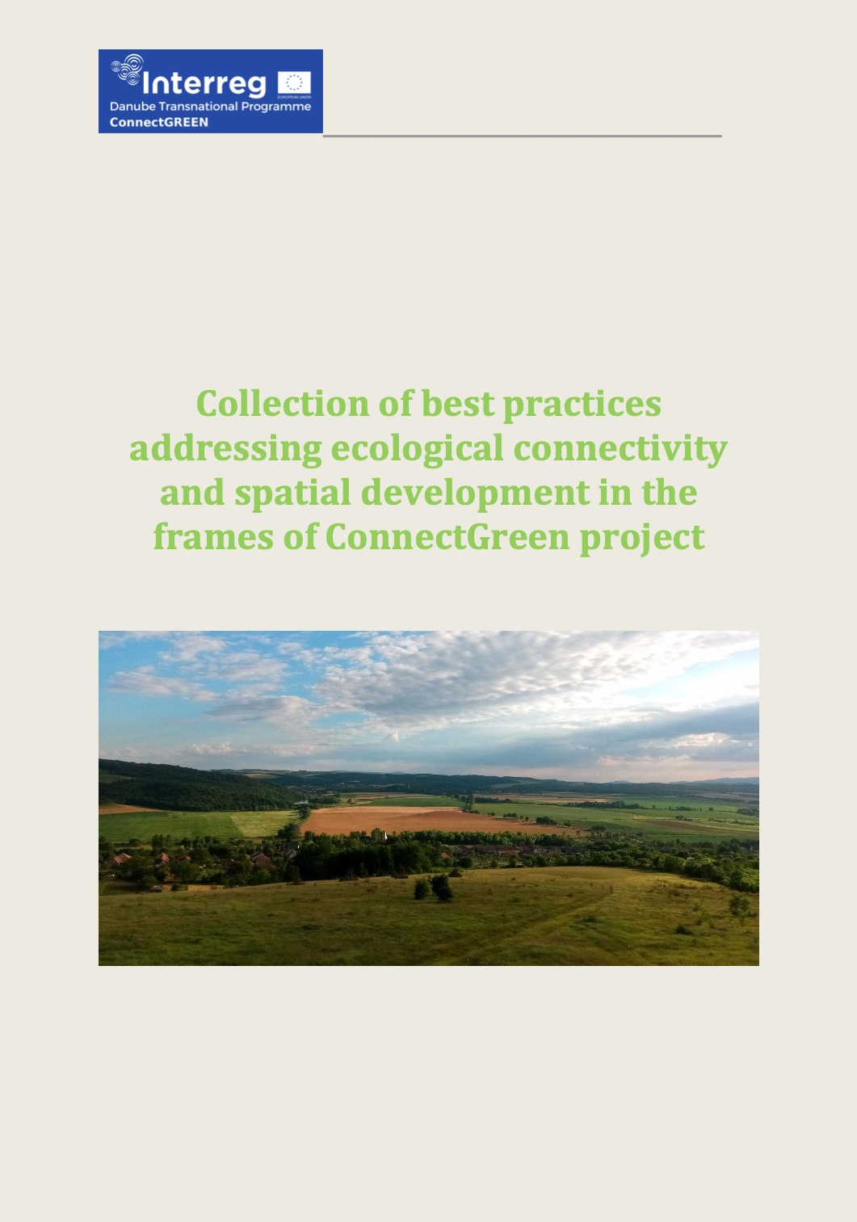
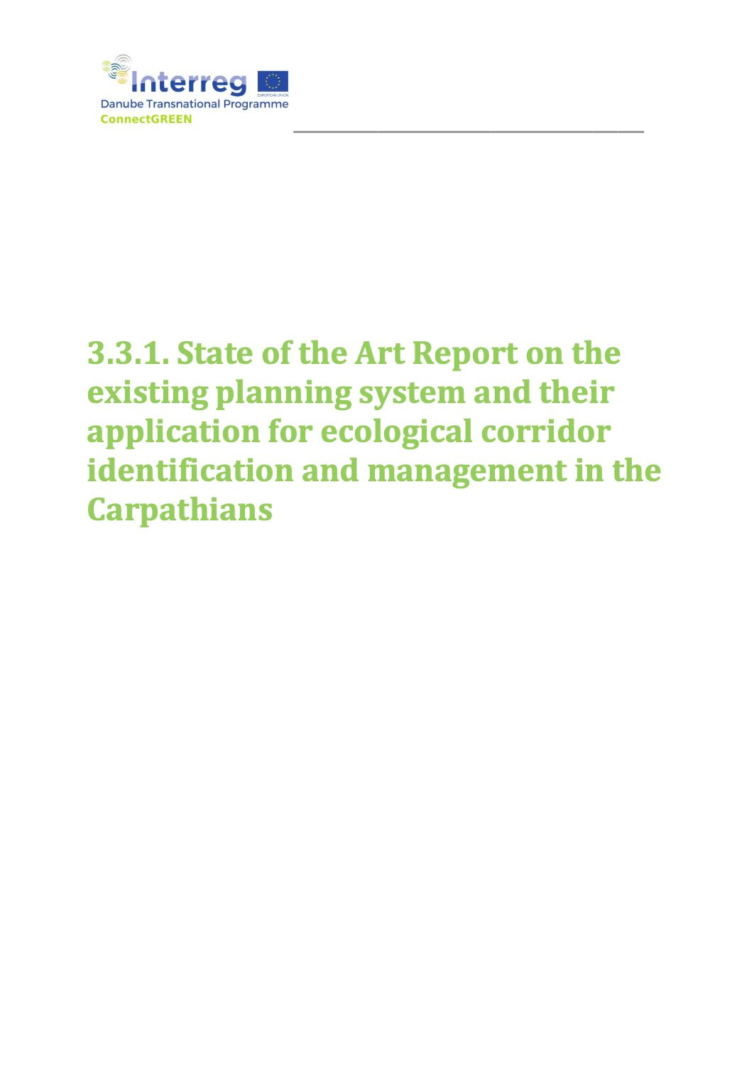
Projekt ConnectGREEN – vedecká báza
V rámci projektu bola vypracovaná metodika pre identifikáciu ekologických koridorov v Karpatoch pre dáždnikové druhy, ktorá prešla odbornou oponentúrou a bude vydaná ako odborná publikácia. V procese jej tvorby boli zapojené odborné organizácie a zainteresované subjekty všetkých partnerských krajín.
bolo organizovaných množstvo workshopov na národnej aj medzinárodnej úrovni
analýzy v partnerských krajinách GAP analýza ohľadom potrieb zlepšenia plánovania a nástrojov pre identifickáciu a ochranu ekol. koridorov
na základe realizovaných aktivít boli identifikované konflikty medzi ochranou prírody a územným rozvojom
analýzy v partnerských krajinách stav plánovacích systémov
výsledkom je metodika pre identifikácu ekologických koridorov v Karpatoch
analýzy v partnerských krajinách ekologické koridory v plánovacích systémoch
analýzy v partnerských krajinách príklady dobrej praxe

Slide 11
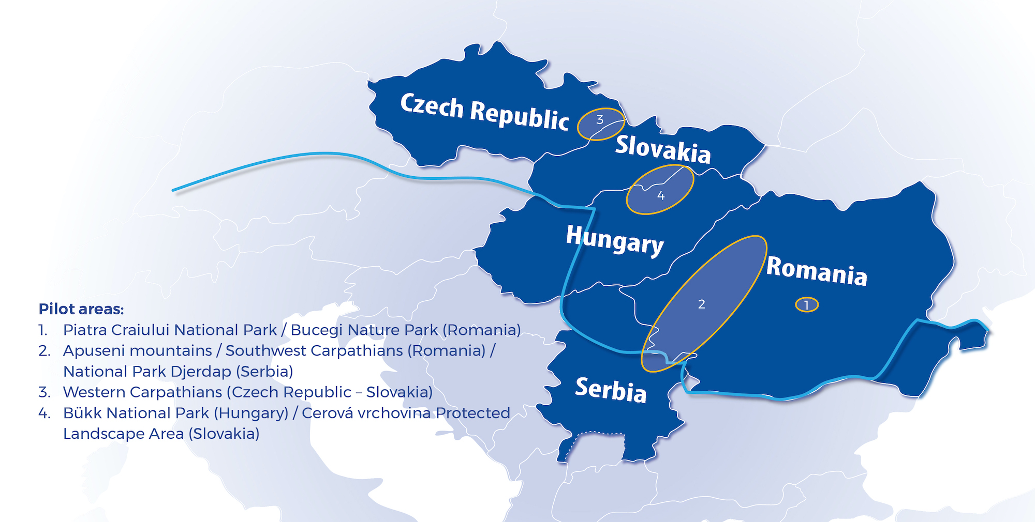
Projekt ConnectGREEN – pilotné územia
Metodika, ako aj celá odborná vedecká základňa, vytvorená v projekte, bola testovaná v štyroch pilotných územiach, z ktorých tri sú cezhraničné. Na základe testovania bola vytvorená finálna verzia metodiky, ktorá bola následne aplikovaná na celé územie projektu, t. j. celé územie Karpát.
Pilotné územia: 1. Rumunsko:
Piatra Craiului NP/Bucegi PP
2. Rumunsko: Apuseni Srbsko: Djerdap NP
3. Česko/Slovensko:
Západné Karpaty
4. Maďarsko: Bükk NP Slovensko: Cerová vrchovina

Slide 12
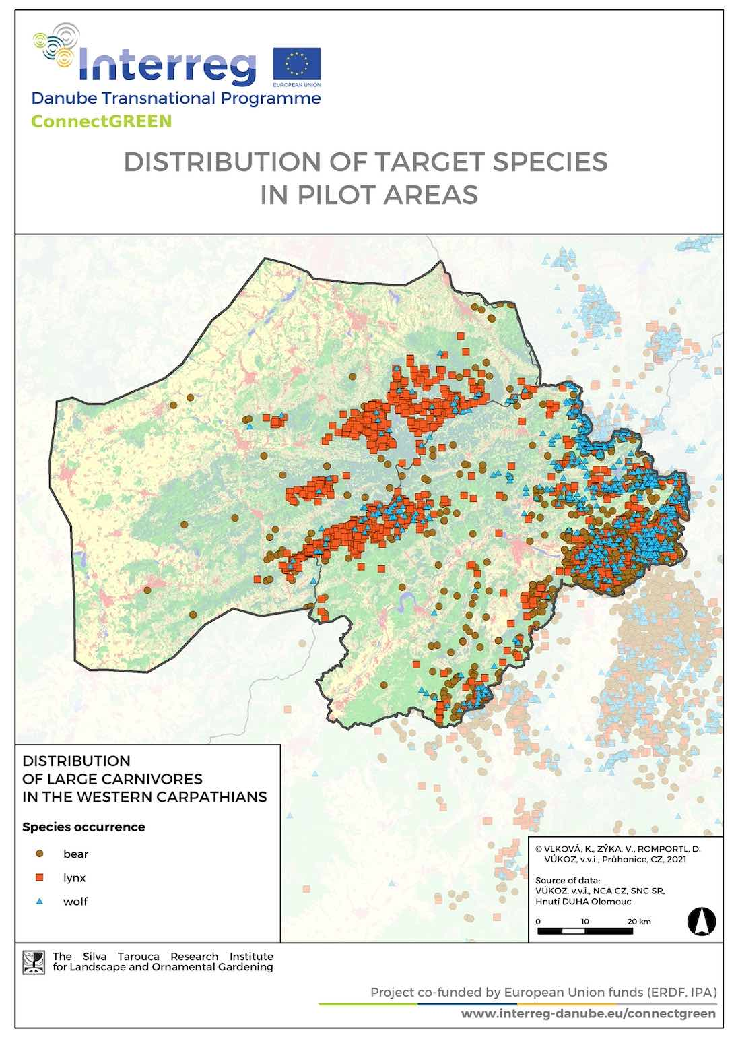
Projekt ConnectGREEN – pilotné územia
Metodika, ako aj celá odborná vedecká základňa, vytvorená v projekte, bola testovaná v štyroch pilotných územiach, z ktorých tri sú cezhraničné. Na základe testovania bola vytvorená finálna verzia metodiky, ktorá bola následne aplikovaná na celé územie projektu, t. j. celé územie Karpát.
priestorová distribúcia cieľových druhov v pilotnom území č. 3 Západné Karpaty

Slide 13
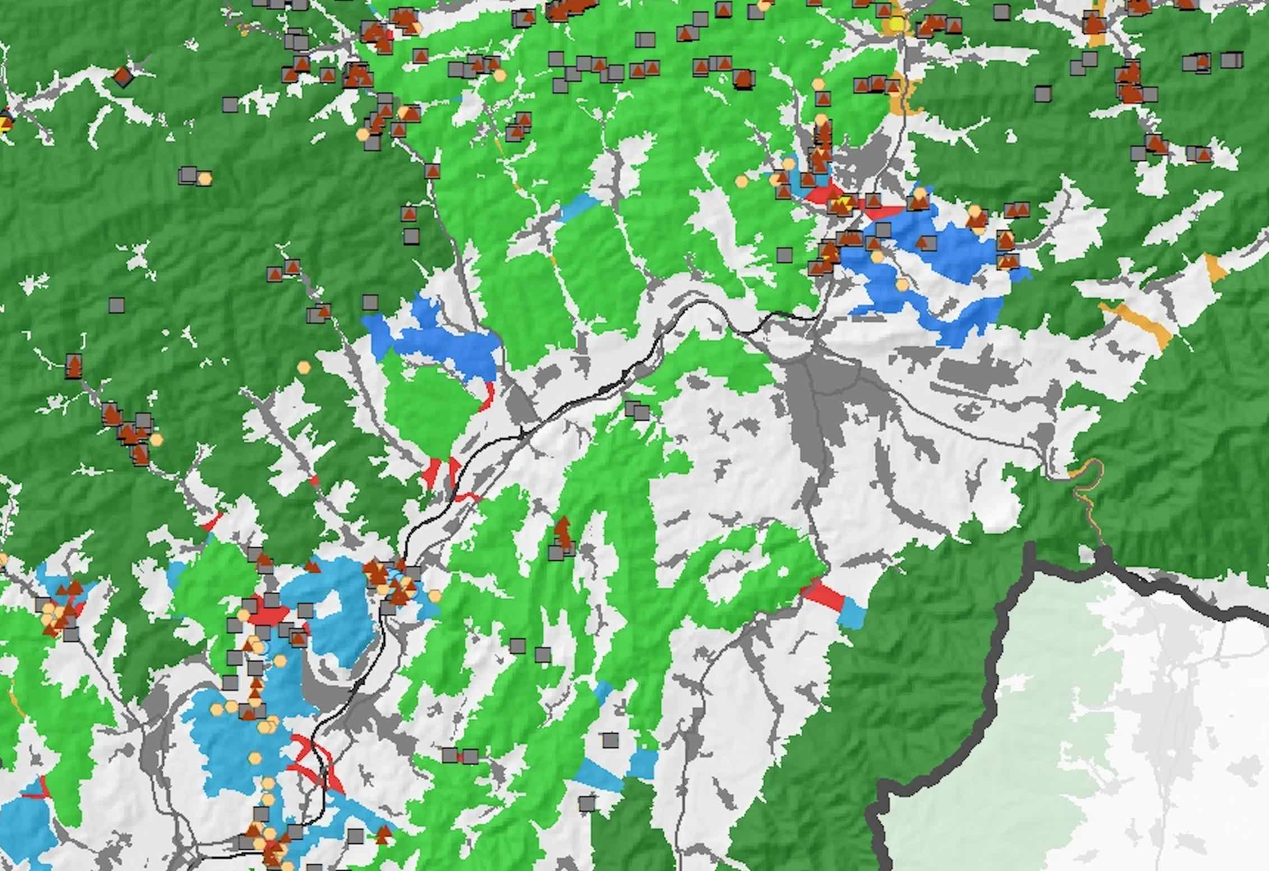
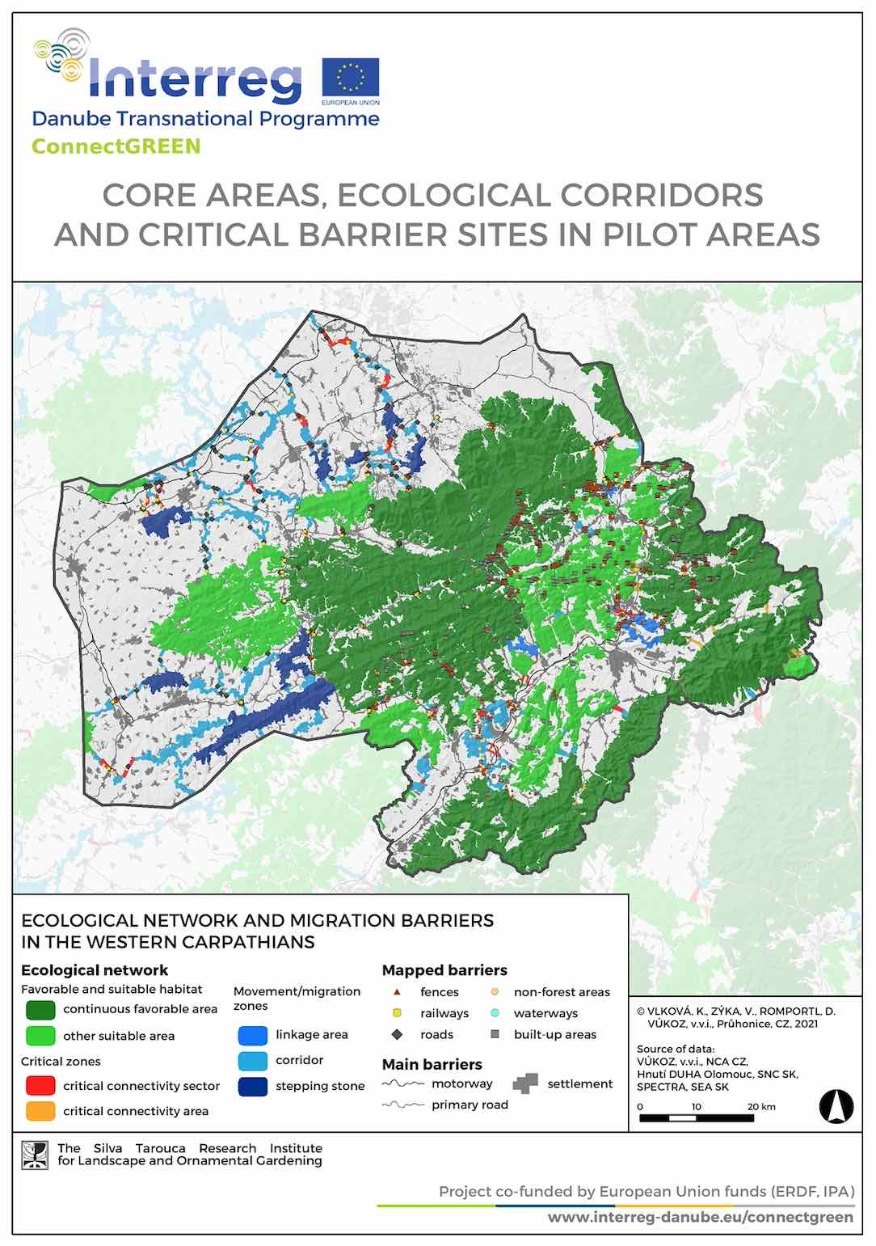
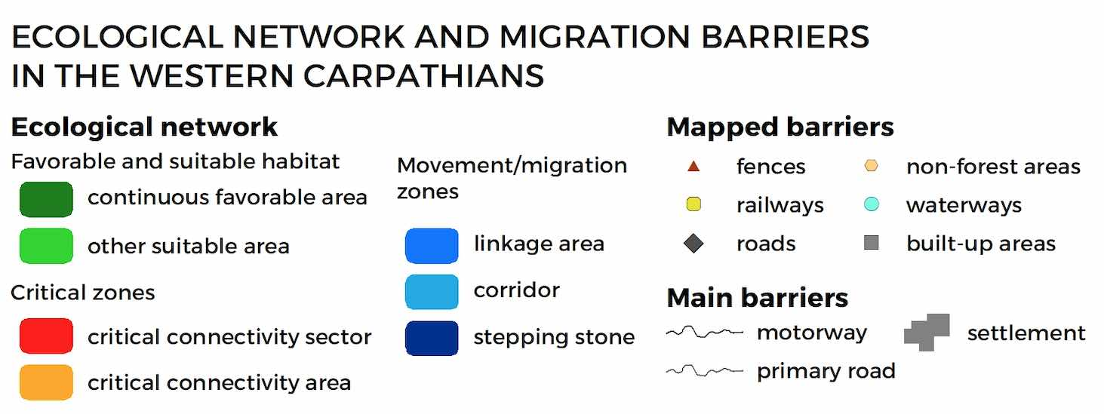
Projekt ConnectGREEN – pilotné územia
Metodika, ako aj celá odborná vedecká základňa, vytvorená v projekte, bola testovaná v štyroch pilotných územiach, z ktorých tri sú cezhraničné. Na základe testovania bola vytvorená finálna verzia metodiky, ktorá bola následne aplikovaná na celé územie projektu, t. j. celé územie Karpát.
výsledná mapa ekologickej siete a migračných bariér v pilotnom území č. 3 Západné Karpaty
detail mapy ekologickej siete a migračných bariér v pilotnom území č. 3 Západné Karpaty

Slide 14
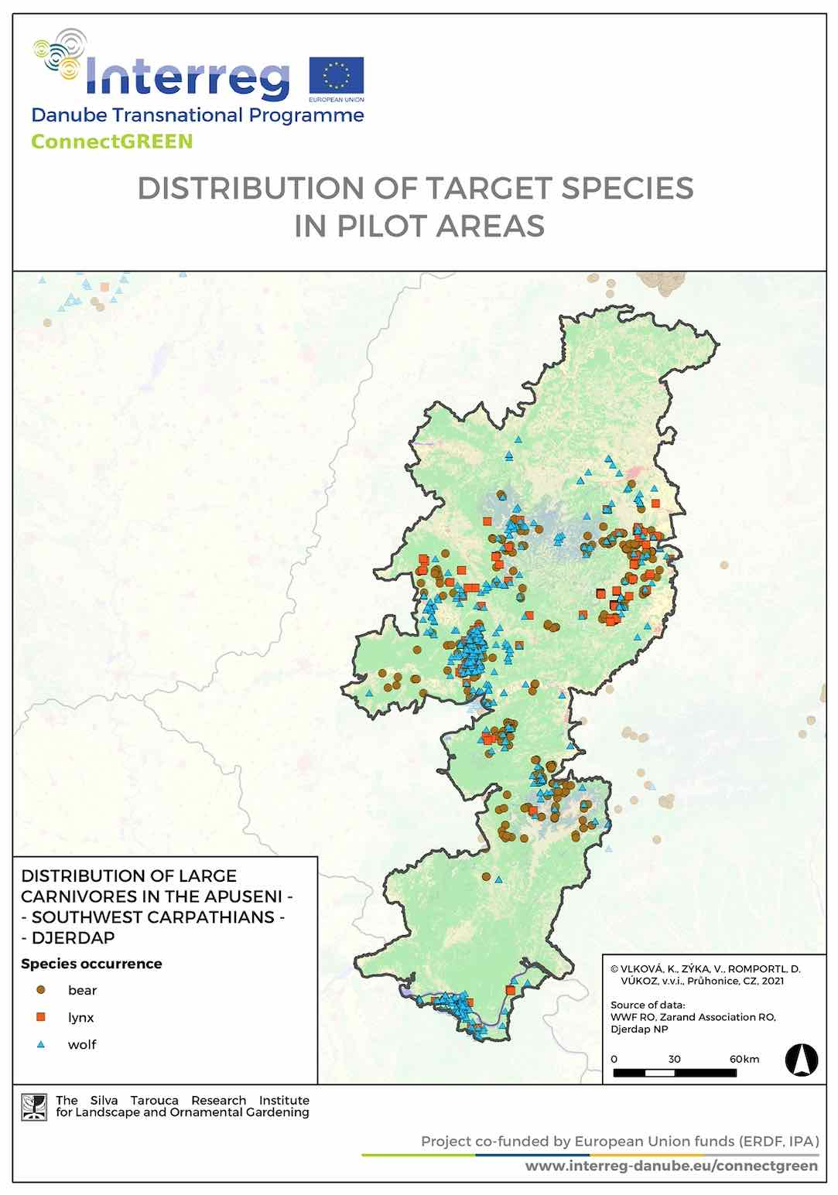
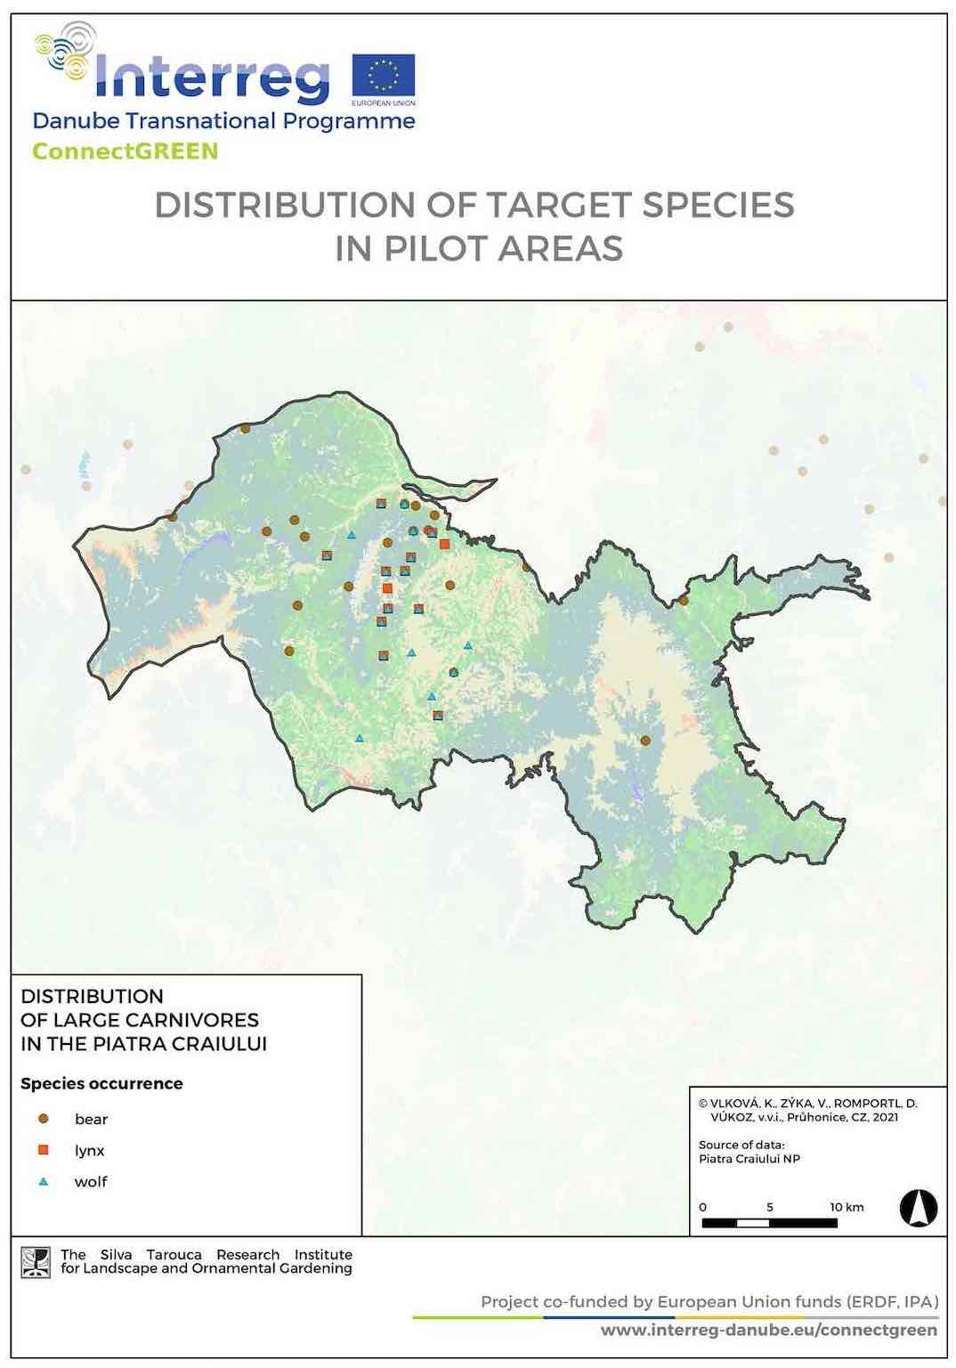
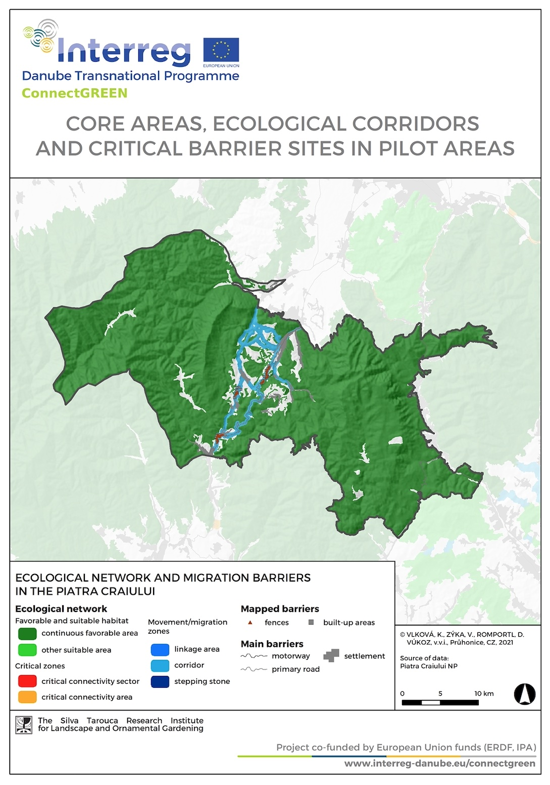
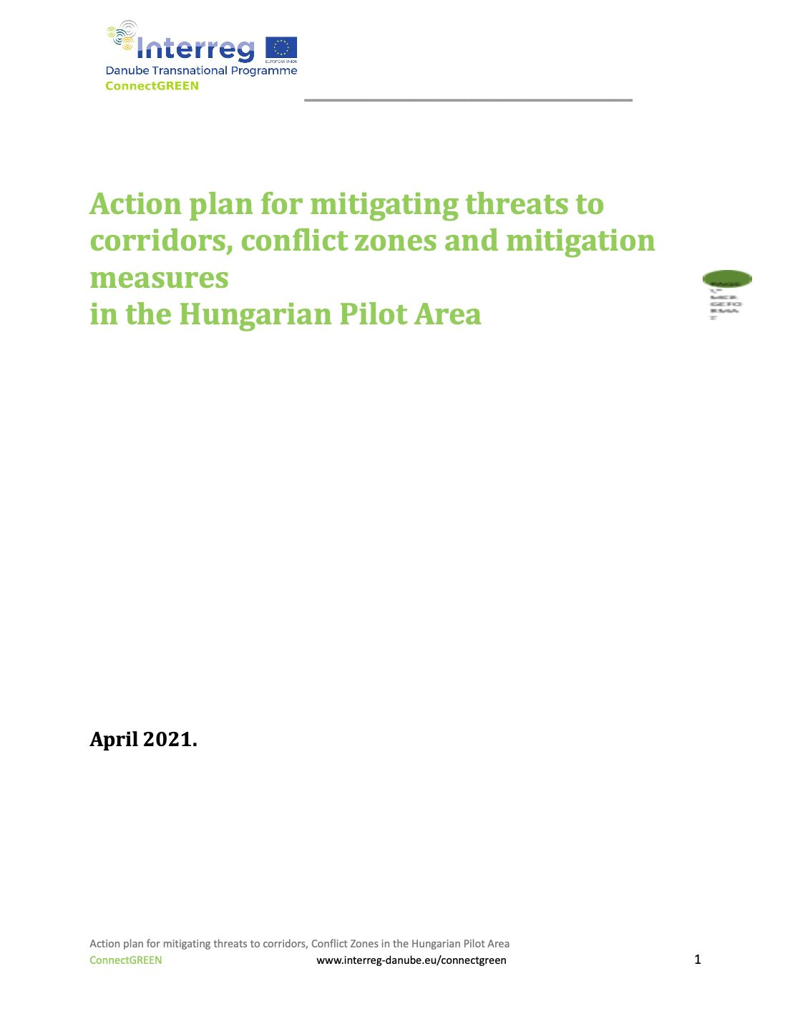
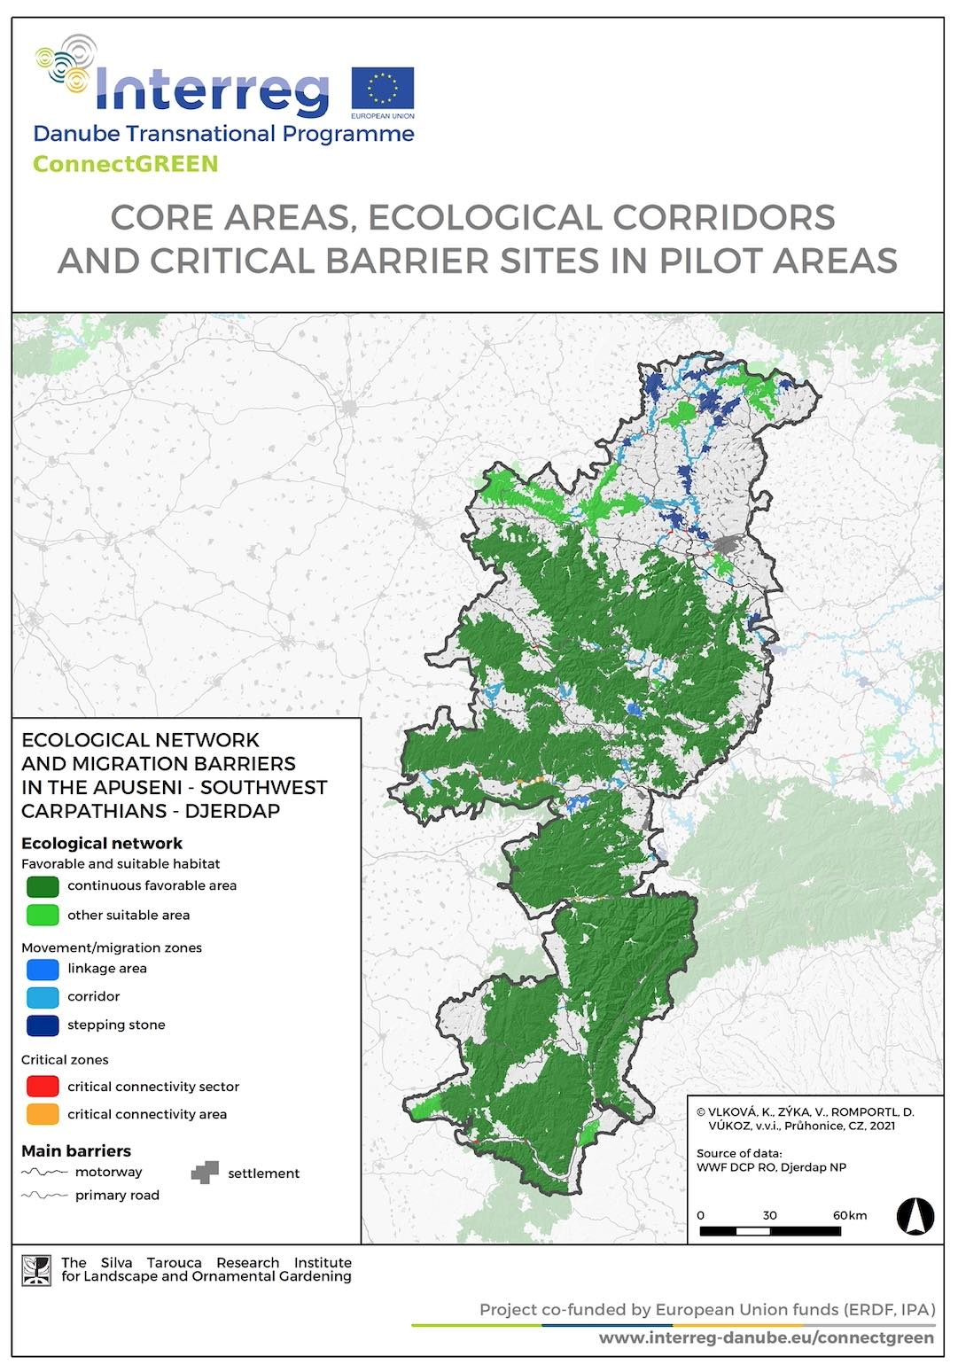
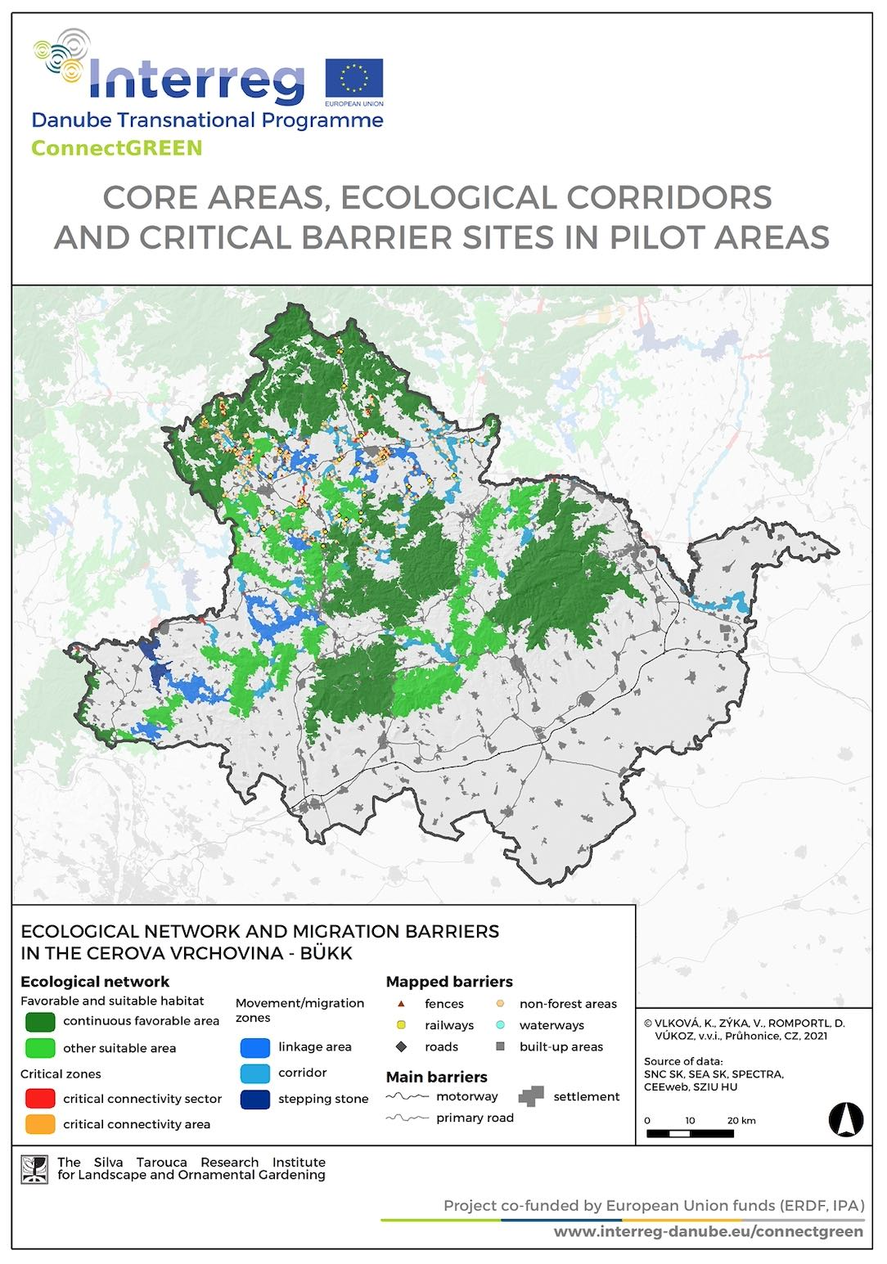
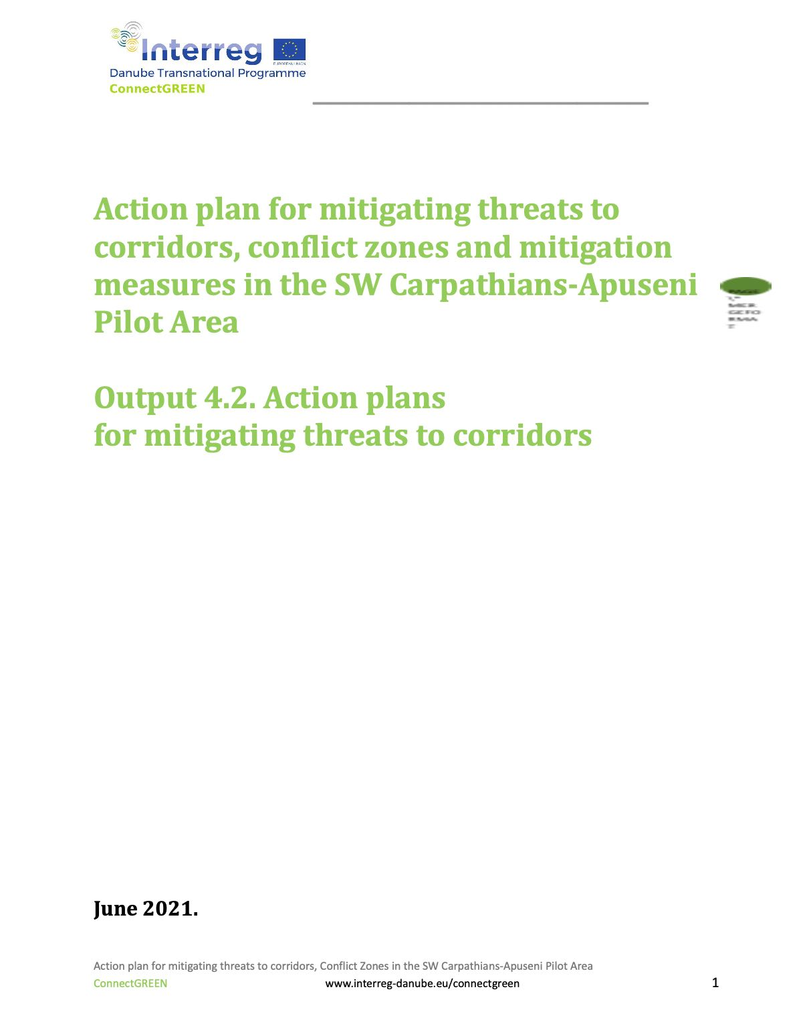
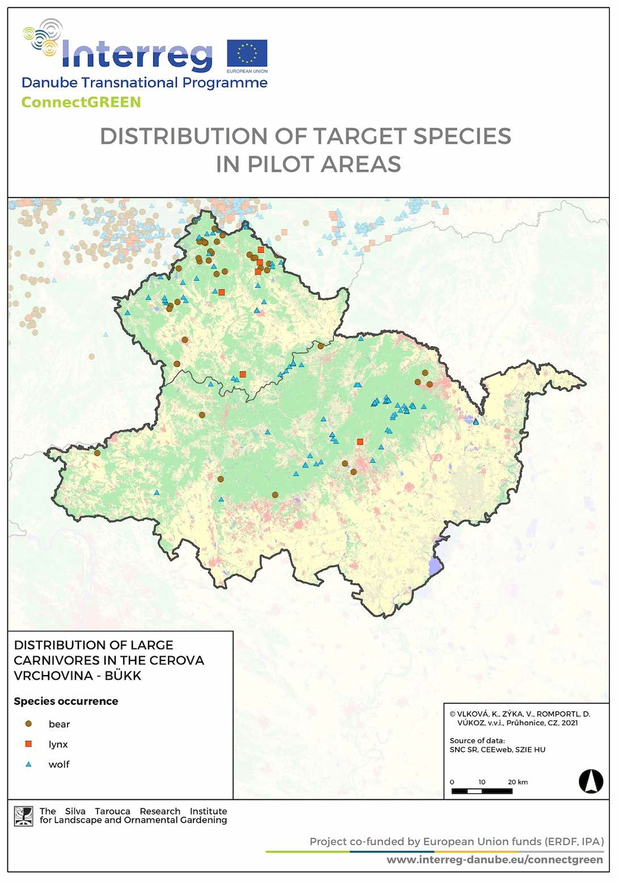
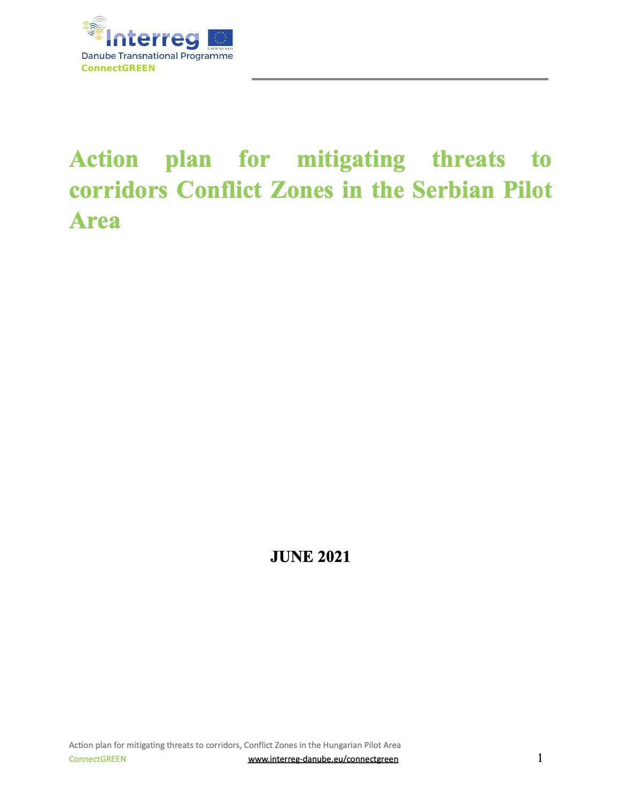
Projekt ConnectGREEN – pilotné územia
Metodika bola aplikovaná vo všetkých pilotných územiach, spolu s tvorbou akčných plánov pre obmedzenie nepriaznivých vplyvov na ekologickú konektivitu v nich, na základe národných a medzinárodných konzultácií a workshopov so zainteresovanými stranami.

Slide 15
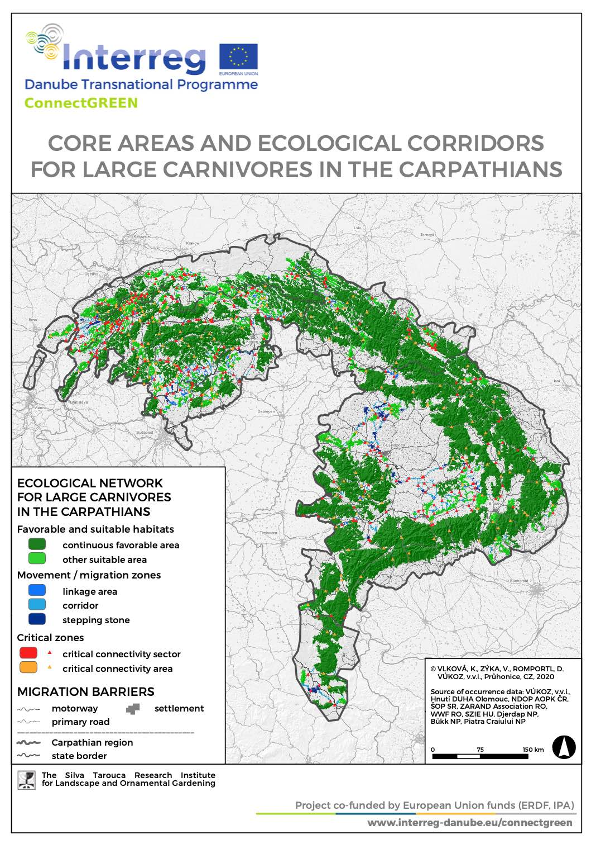
Mapa ekologickej konektivity a migračných bariér Karpát
Následne bola metodika aplikovaná na celé projektové územie

Slide 16
Strategické usmernenia, nástroje a postupy
Na základe odborných podkladov, vedomostí a znalostí získaných a vytvorených v projekte, bol vytvorený prvý návrh Stratégie pre identifikáciu, ochranu a manažment ekologických koridorov v krajinách Karpát

Slide 17
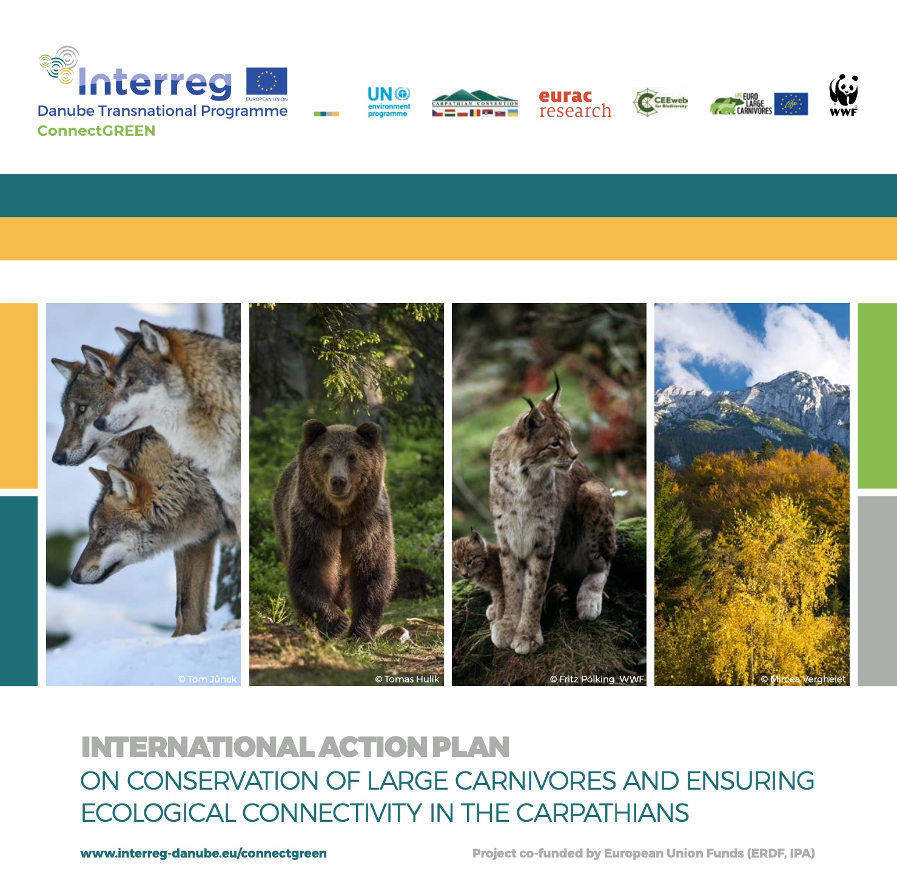
Strategické usmernenia, nástroje a postupy
Výsledným výstupom projektu sa stal, v úzkej koordinácii so sekretariátom Karpatského dohovoru a inými relevantnými organizáciami medzinárodného charakteru, dokument: Medzinárodný akčný plán pre ochranu veľkých šeliem a zabezpečenie ekologickej konektivity v Karpatoch
link na dokument

Slide 18
Ďalšie aktivity v projekte ConnectGREEN
Projekt ConnectGREEN stále prebieha, je vo svojej poslednej perióde.
Jej výstupmi budú nasledovné aktivity a dokumenty:
Národné a regionálne medzisektorové cestovné mapy týkajúce sa integrácie ekologických koridorov v priestorovom plánovaní
Workshopy s cieľom posilnenia medzisektorovej spolupráce
Workshopy a report týkajúce sa analýzy procesu EIA v partnerských krajinách, so zreteľom na integráciu ochrany a rozvoja ekologickej konektivity

Slide 19
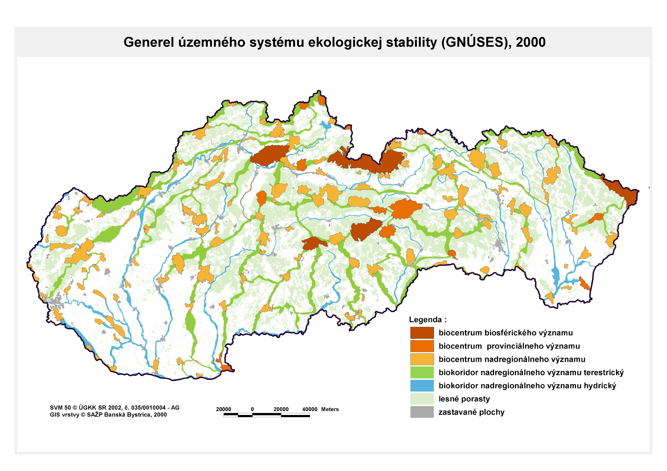
Ekologická konektivita a ekologické siete v SR
Na Slovensku je legislatívne ukotvený koncept územného systému ekologickej stability (ÚSES), ktorý má tri hierarchické úrovne (miestna, regionálna a nadregionálna), predstavuje integrovaný, analyticko-syntetický prístup krajinno-ekologického plánovania k udržateľnému využitiu prírodných zdrojov ako aj k zachovaniu a zvyšovaniu ekologickej stability krajiny. Jeho súčasťou je o. i. návrh prvkov siete ÚSES, ktorý priamo berie do úvahy potrebu zachovania a zlepšovania ekologickej konektivity v riešenom území.
GNÚSES – národná úroveň

Slide 20
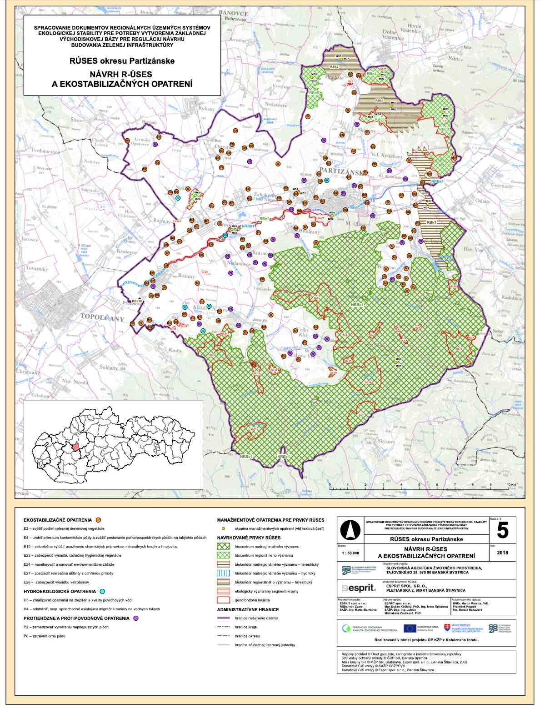
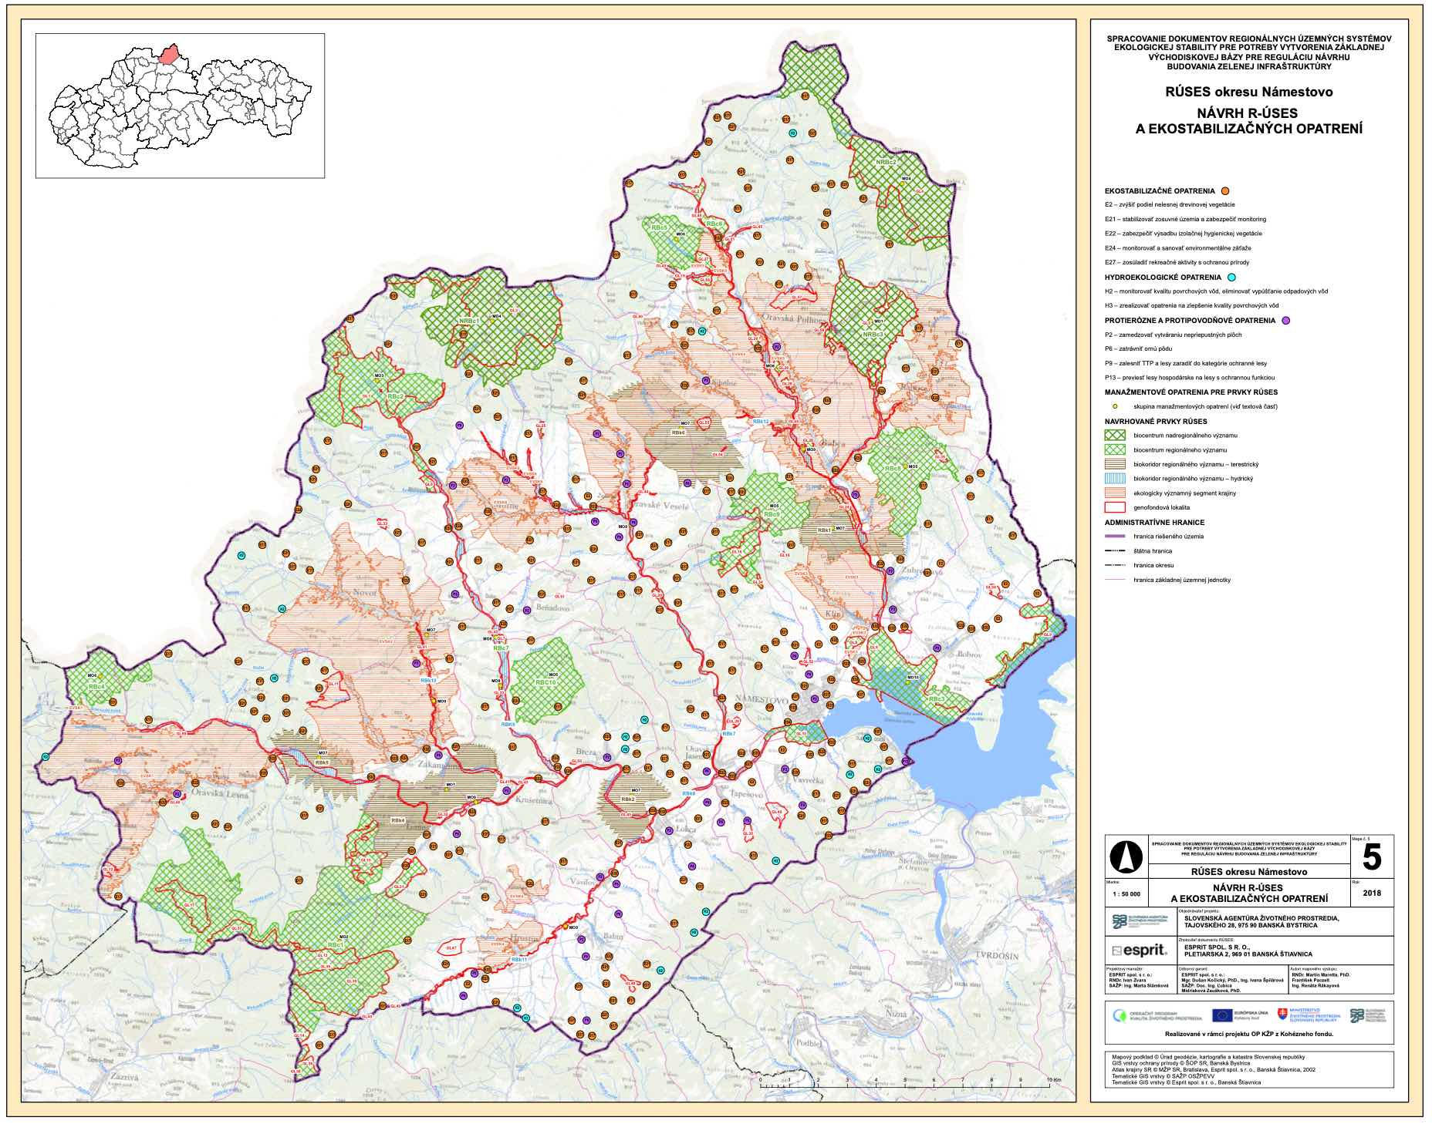
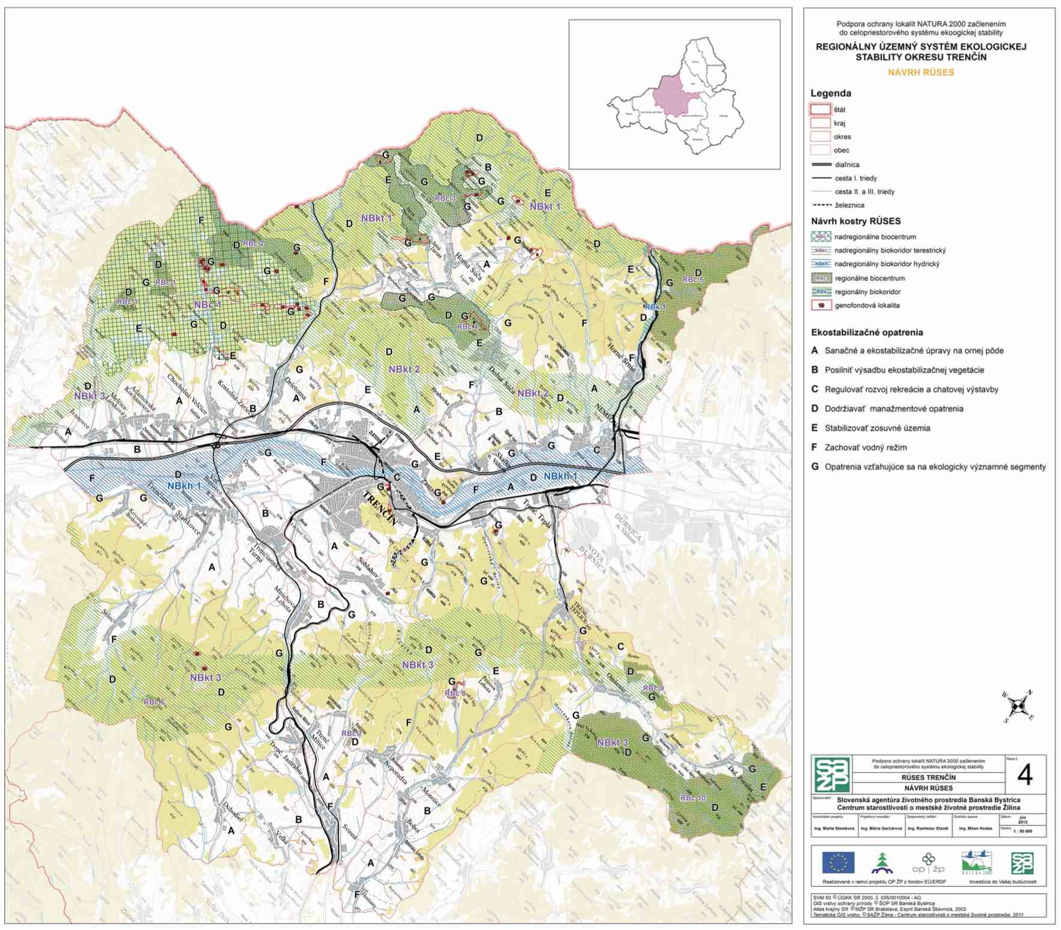
Ekologická konektivita a ekologické siete v SR regionálna úroveň - RÚSES

Slide 21
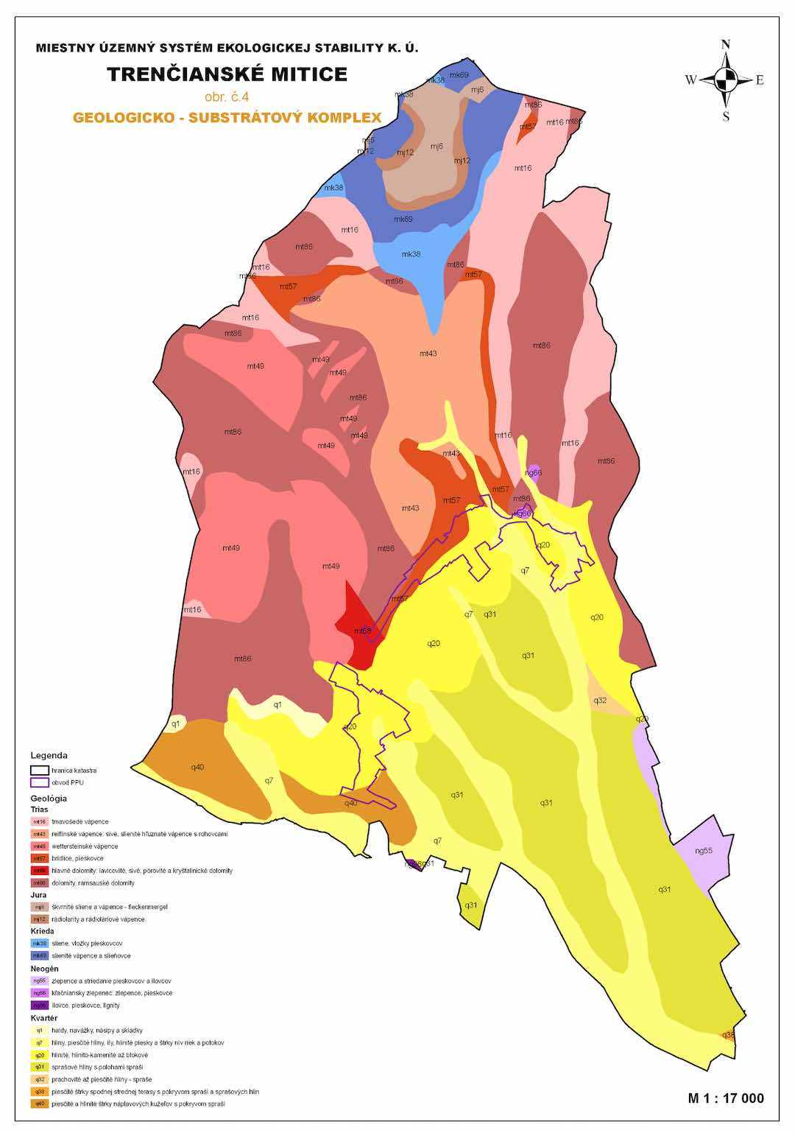
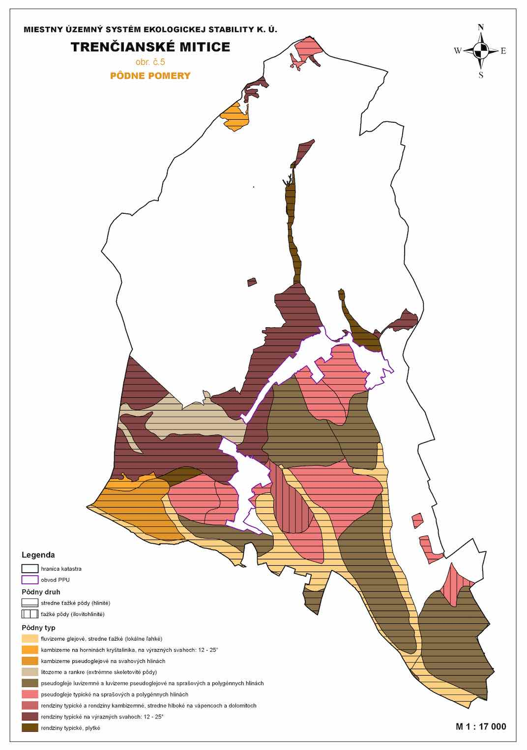
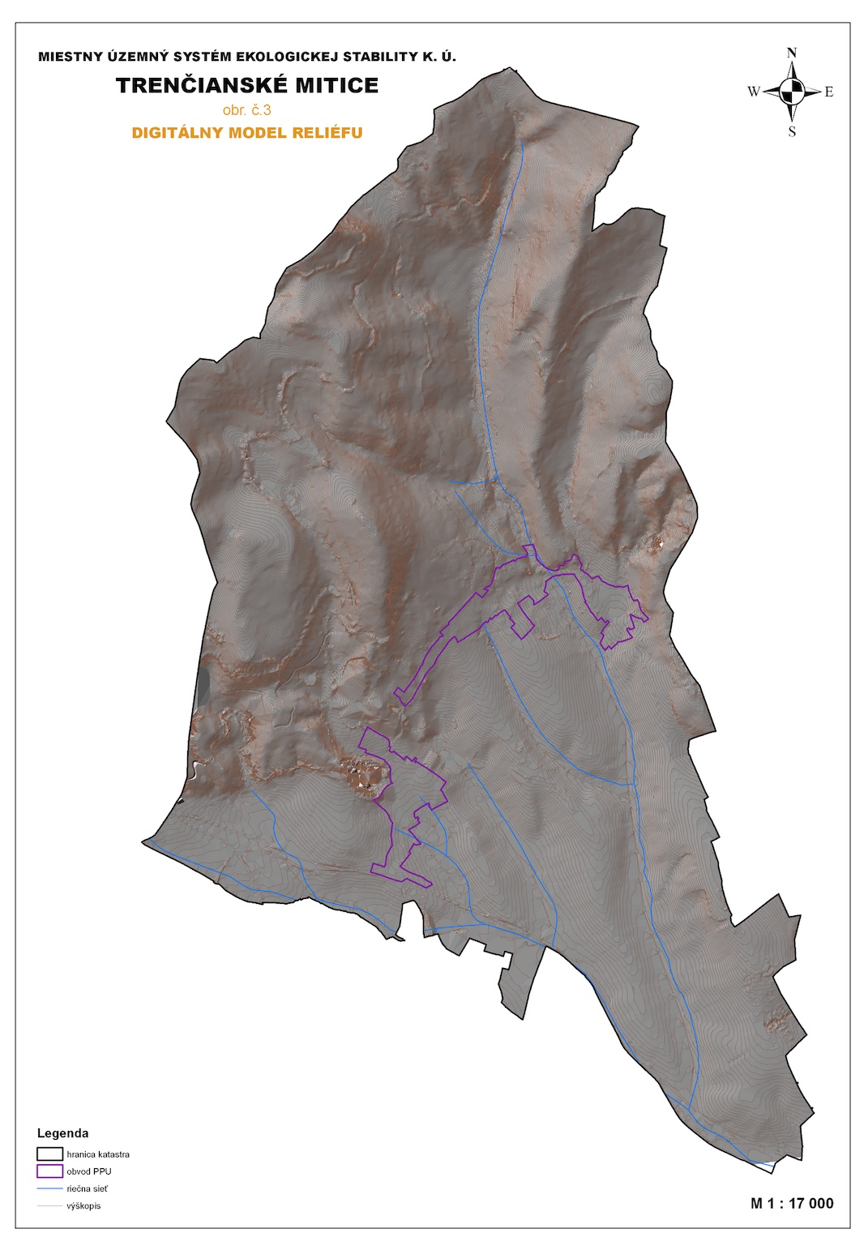
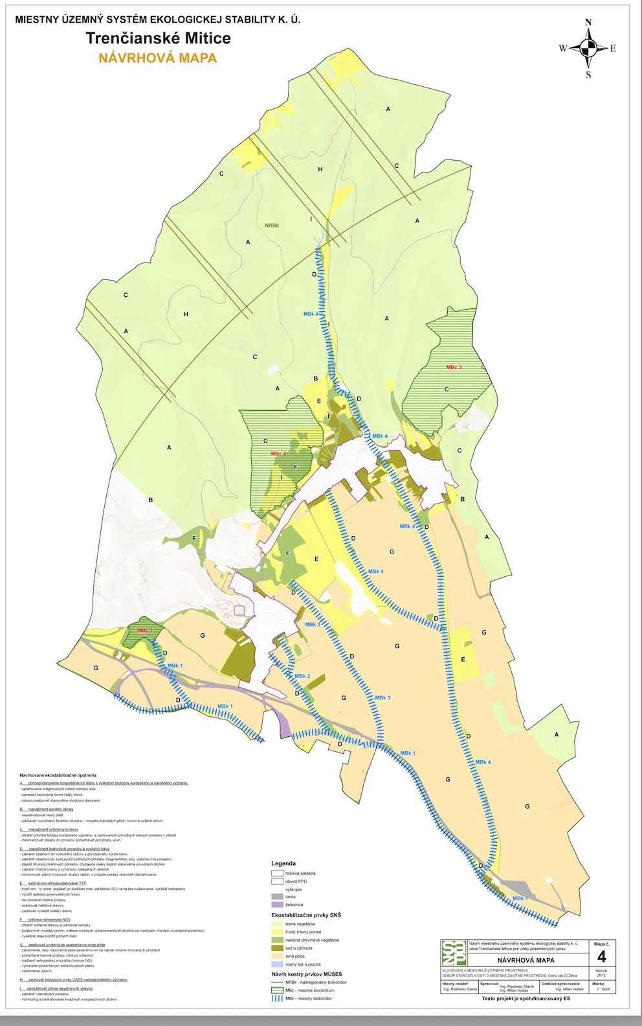
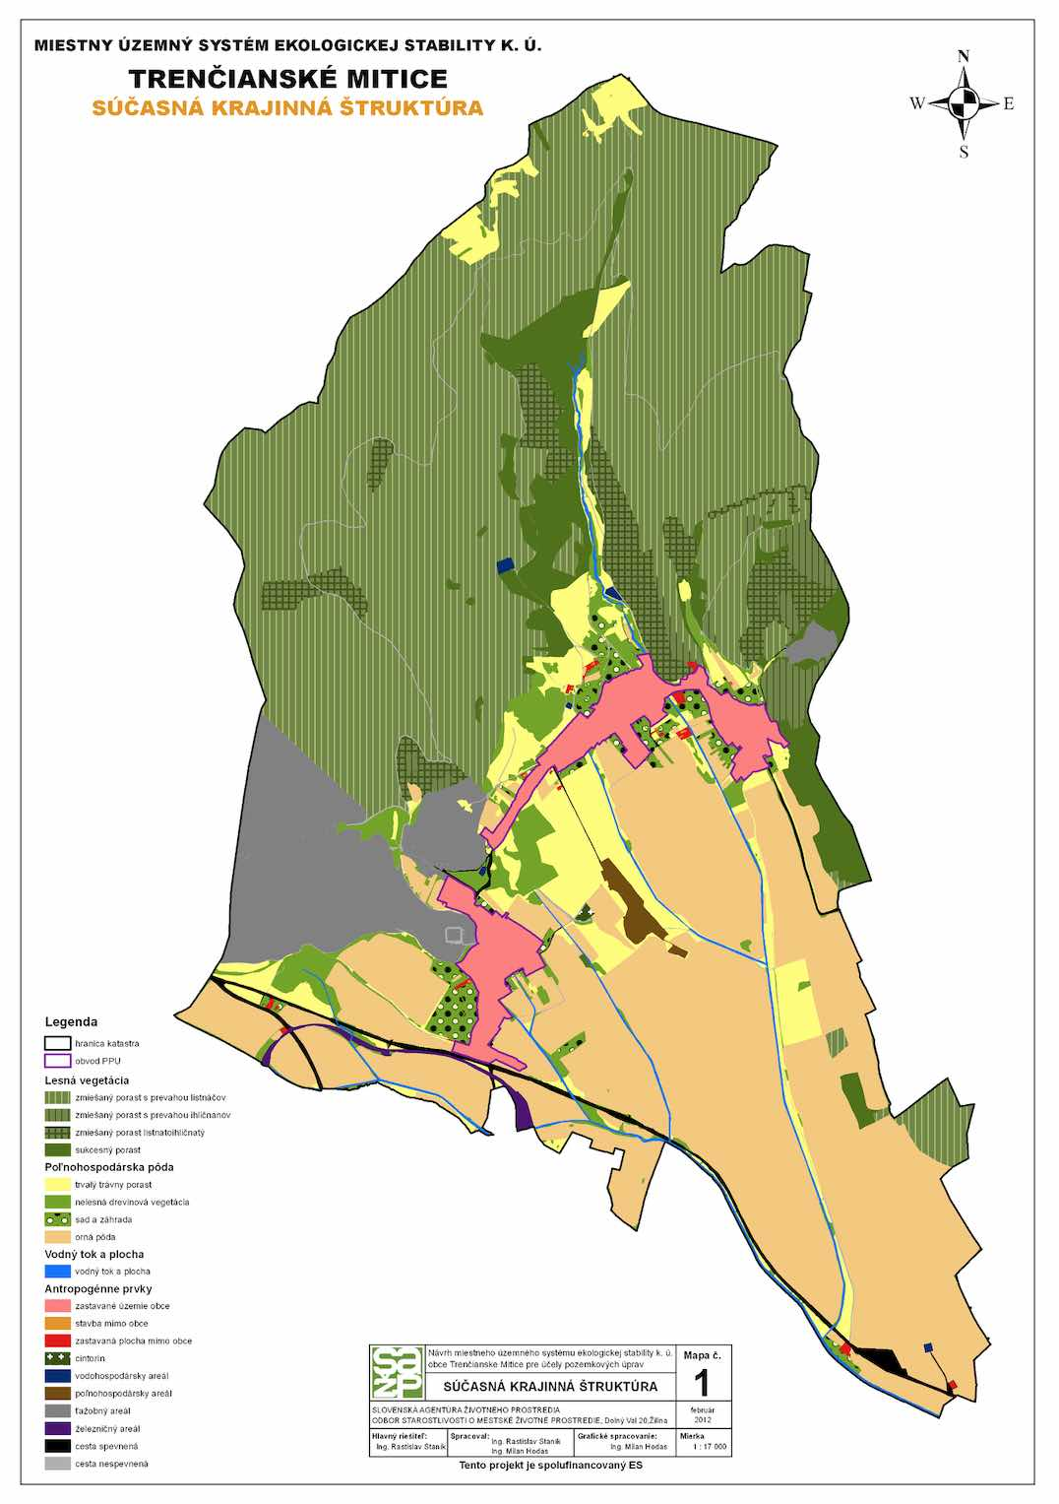
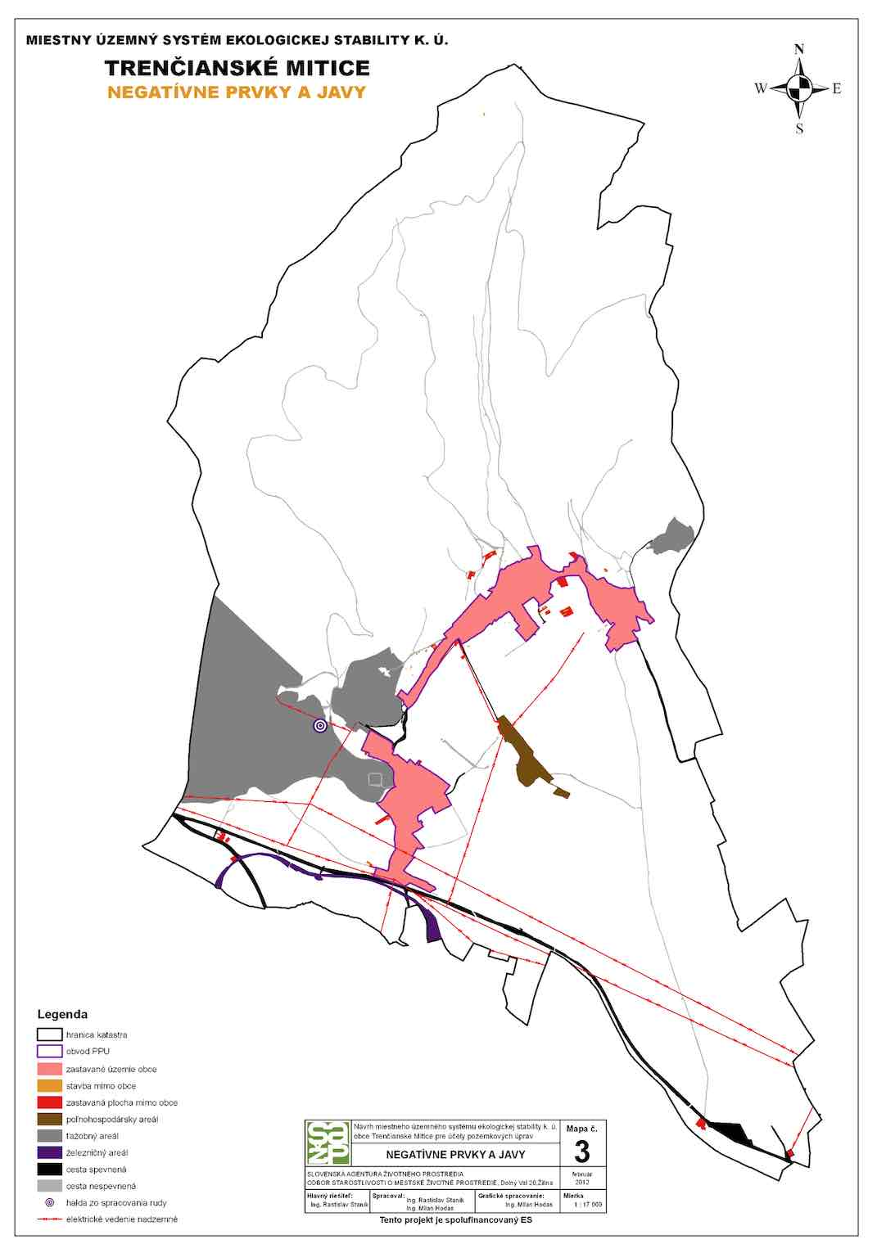
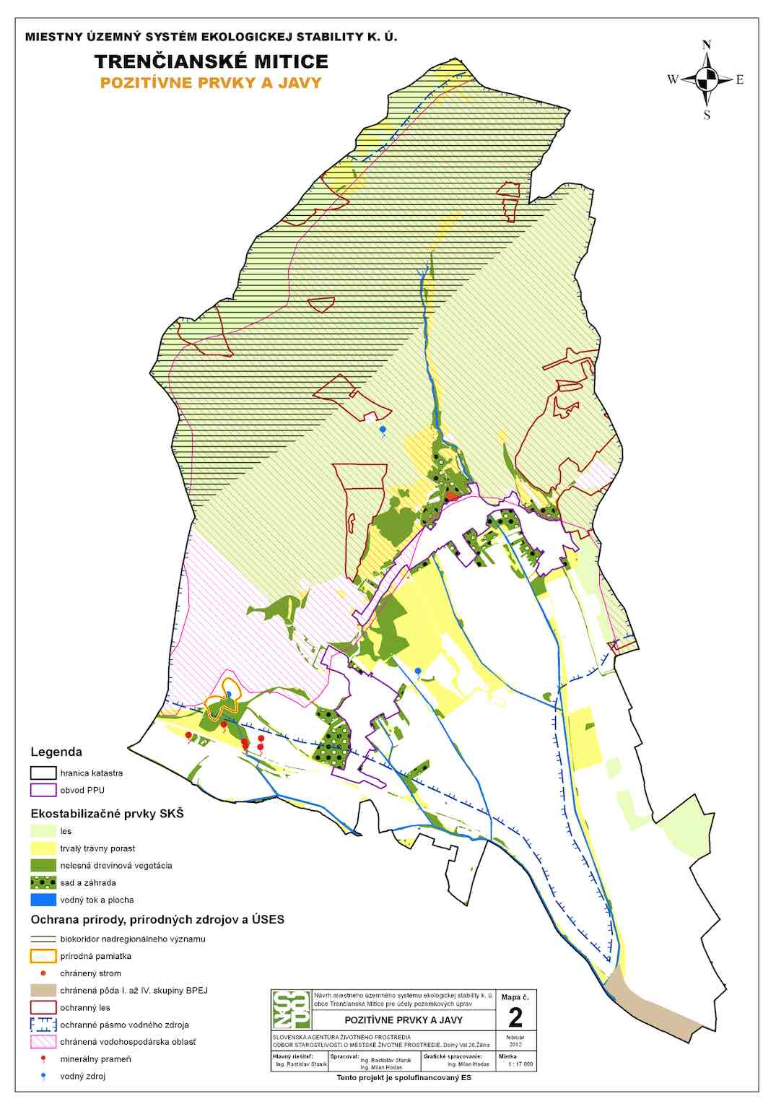
Ekologická konektivita a ekologické siete v SR miestna úroveň - MÚSES

Slide 22
Ekologická konektivita a ekologické siete v SR
V súčasnosti SAŽP o. i. implementuje projekt: „Spracovanie dokumentov miestnych územných systémov ekologickej stability pre potreby vytvorenia základnej východiskovej bázy pre reguláciu návrhu budovania zelenej infraštruktúry (MÚSES)“.
Hlavnou aktivitou projektu je spracovanie 70 dokumentov miestneho územného systému ekologickej stability, v zmysle zákona č. 543/2002 Z. z. o ochrane prírody a krajiny v platnom znení (zákon o OPK).

Slide 23
Implementácia výstupov projektu v krajinno-ekologickom plánovaní na Slovensku
Aktuálna vyhláška č. 170/2021 Z. z., ktorou sa vykonáva zákon o OPK, v prílohe č. 27 ustanovuje obsah dokumentu MÚSES.
Na základe tejto vyhlášky je pri tvorbe dokumentu MÚSES o. i. potrebné zohľadňovať migračné trasy živočíchov.
Vďaka tomu, že SAŽP je zapojená do projektu ConnectGREEN, je možné priamo implementovať relevantné výstupy pri tvorbe dokumentov MÚSES v tomto projekte.

Slide 24
Implementácia výstupov projektu v krajinno-ekologickom plánovaní na Slovensku
Pri hodnotení územia z hľadiska návrhu prvkov MÚSES, využívame výslednú mapu z projektu ConnectGREEN (Mapa ekologickej konektivity a migračných bariér Karpát), ktorá predstavuje jeden z podkladov pre zabezpečenie funkčnej siete ekologickej konektivity v riešenom území, ako aj v kontexte okolitých k. ú. a celého dotknutého regiónu. Ekologické koridory, vyčlenené v projekte ConnectGREEN integrujú dáta o výskyte a pobyte veľkých šeliem Karpát za posledných 20 rokov, a boli stanovené v konzultácii s miestnymi správami Štátnej ochrany prírody.

Slide 25
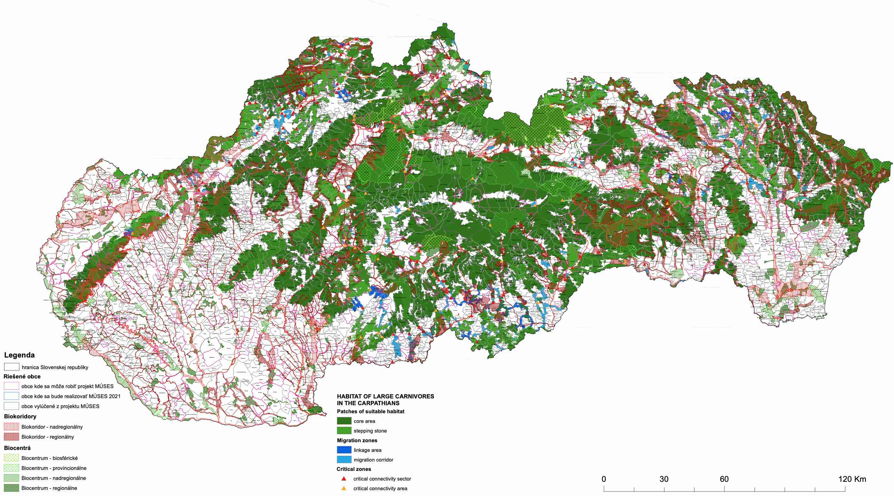
Implementácia výstupov projektu v krajinno-ekologickom plánovaní na Slovensku
Praktická ukážka využitia mapy ekologickej konektivity a migračných bariér Karpát pri tvorbe dokumentov MÚSES:
ConnectGREEN – celá SR

Slide 26
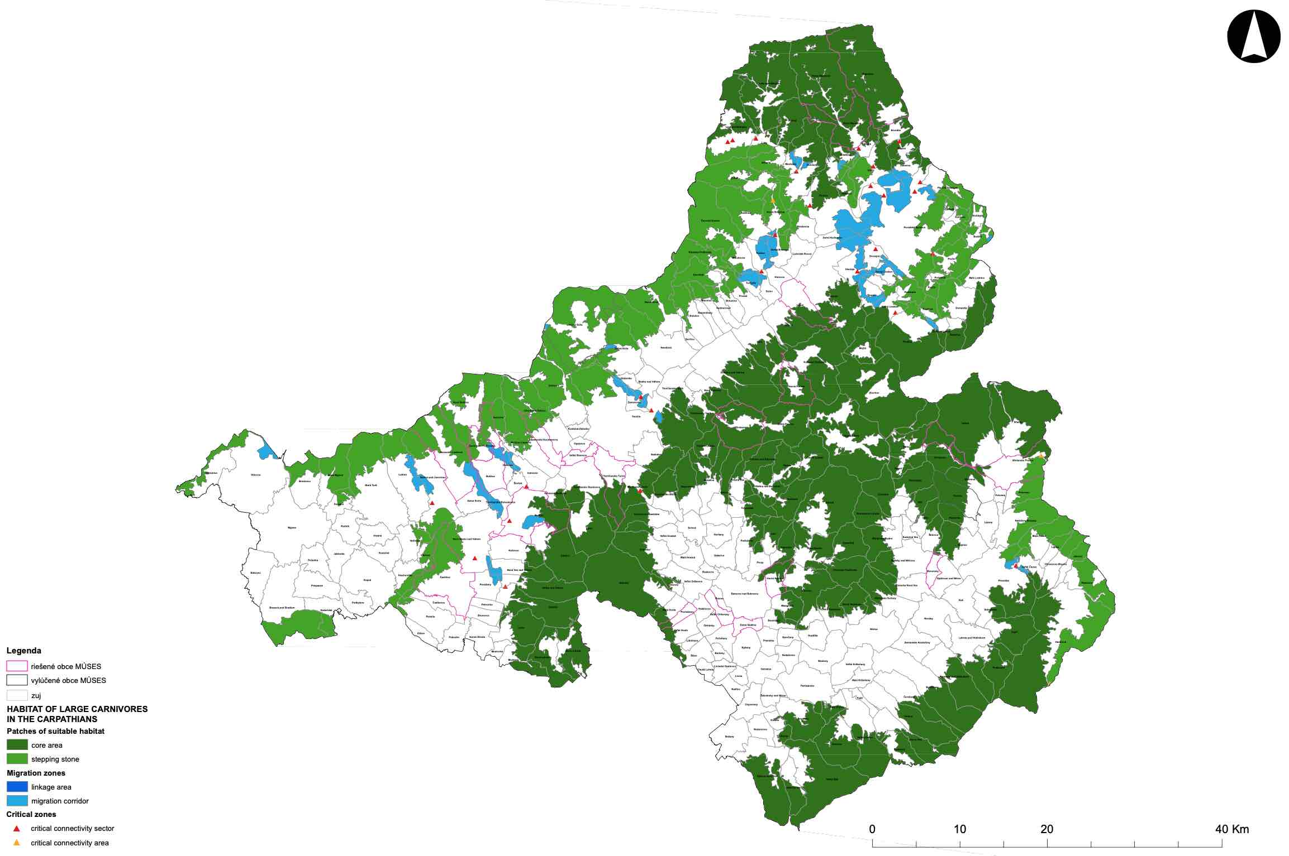
Implementácia výstupov projektu v krajinno-ekologickom plánovaní na Slovensku
ConnectGREEN – TN kraj
Praktická ukážka využitia mapy ekologickej konektivity a migračných bariér Karpát pri tvorbe dokumentov MÚSES:

Slide 27
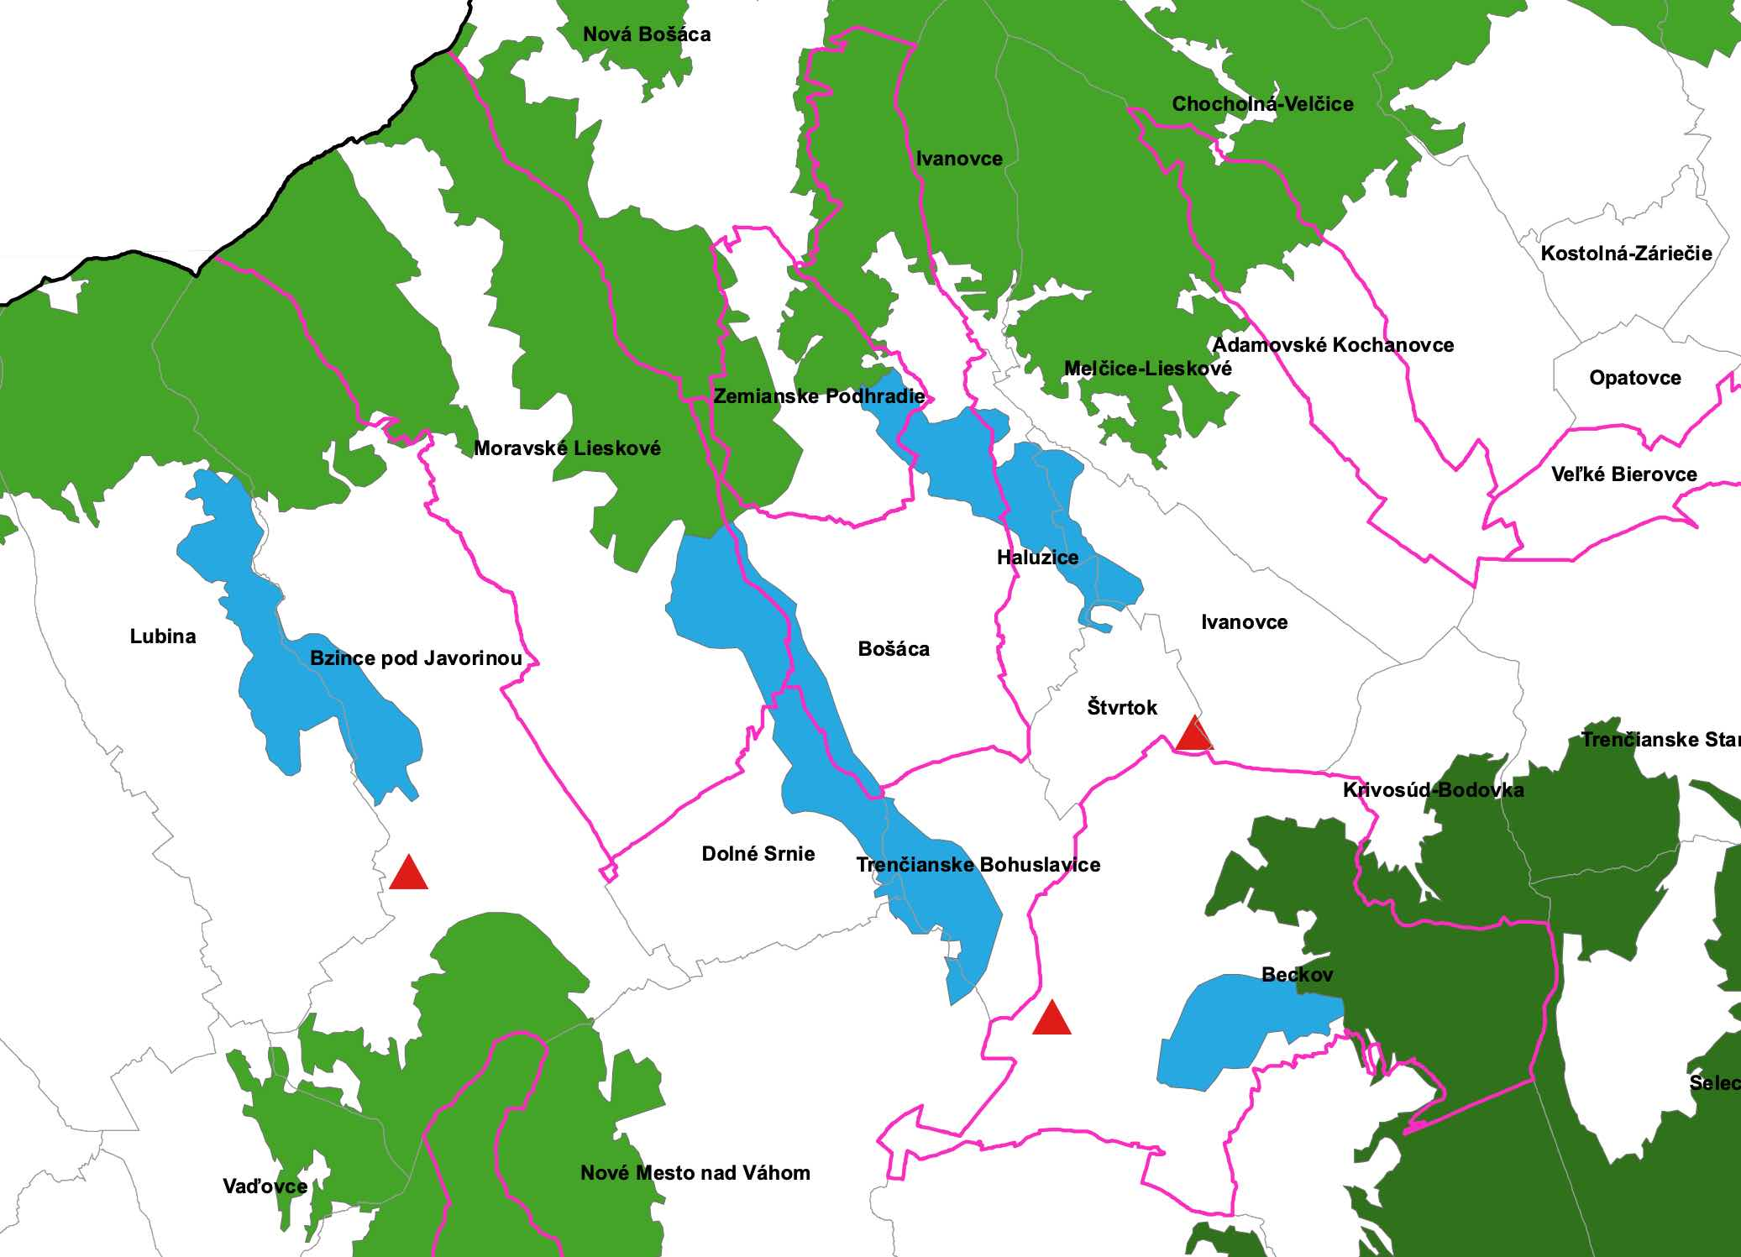
Implementácia výstupov projektu v krajinno-ekologickom plánovaní na Slovensku
ConnectGREEN – klastre obcí
Praktická ukážka využitia mapy ekologickej konektivity a migračných bariér Karpát pri tvorbe dokumentov MÚSES:

Slide 28
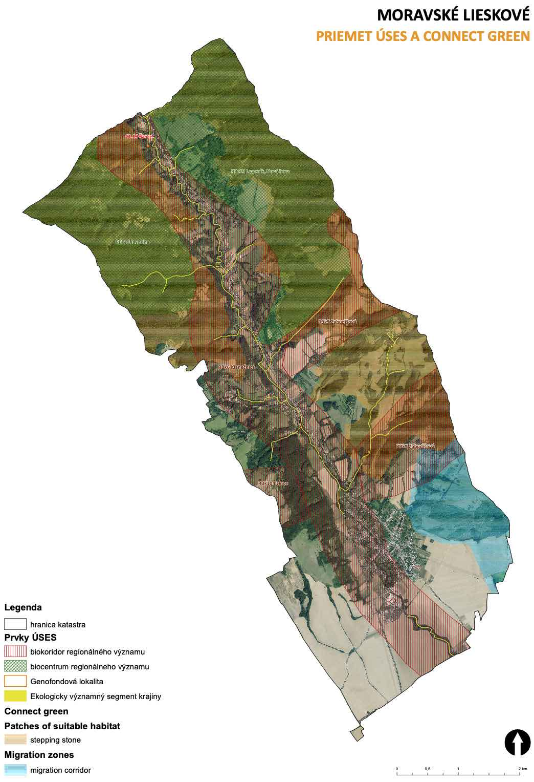
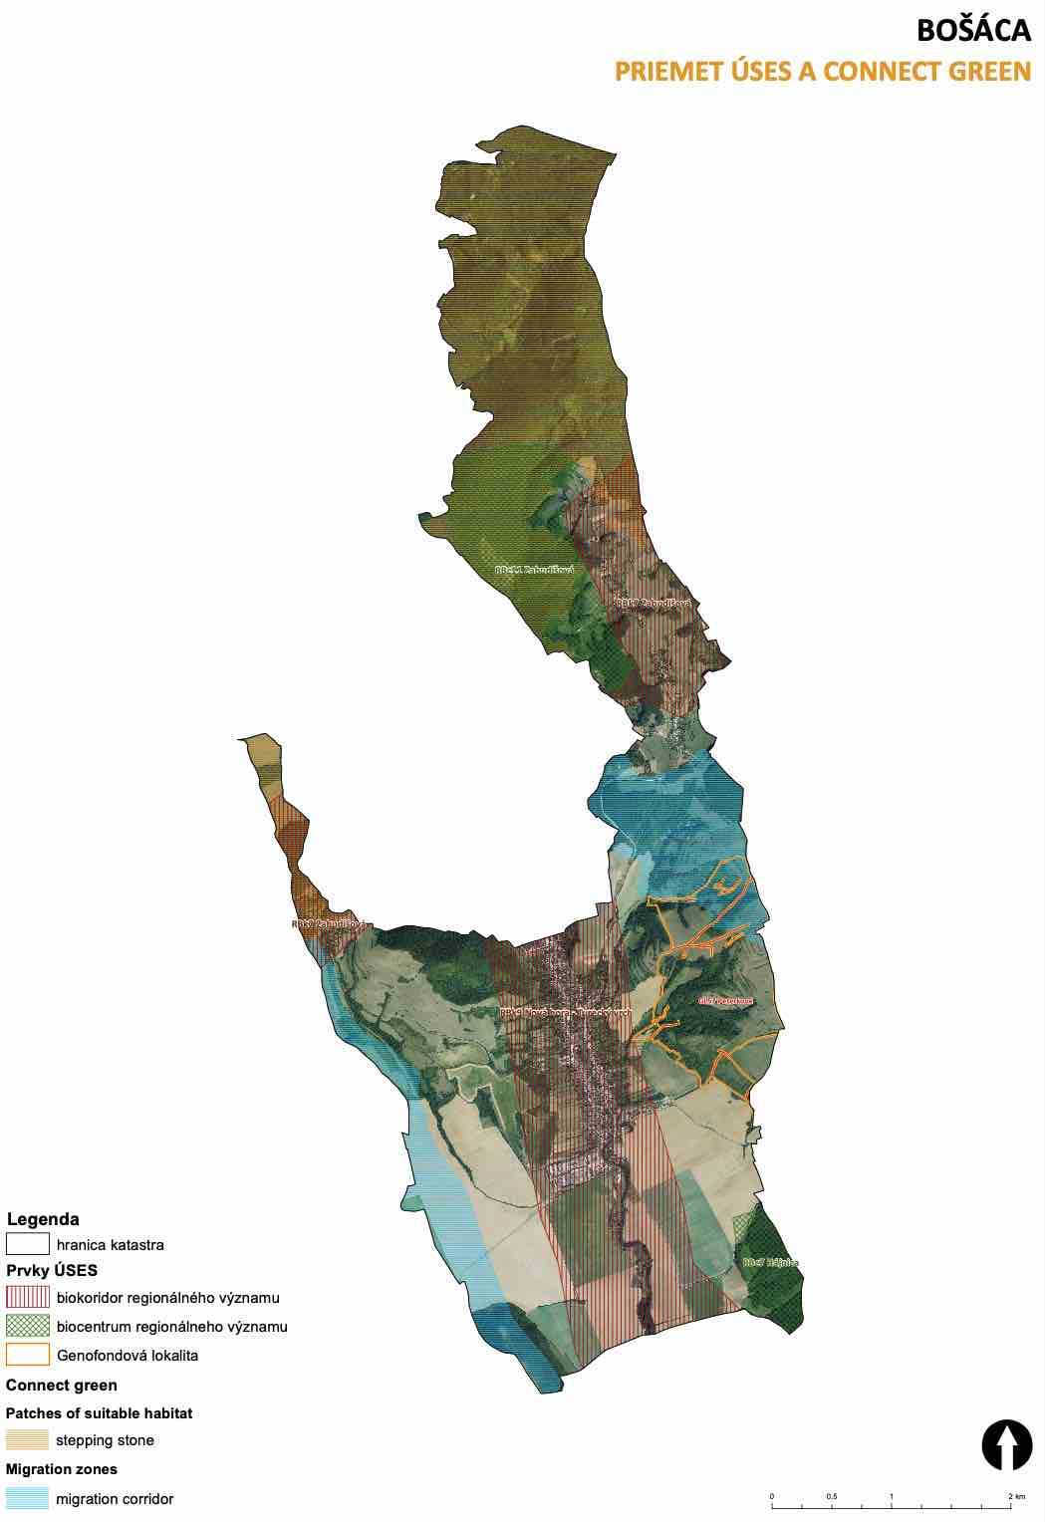
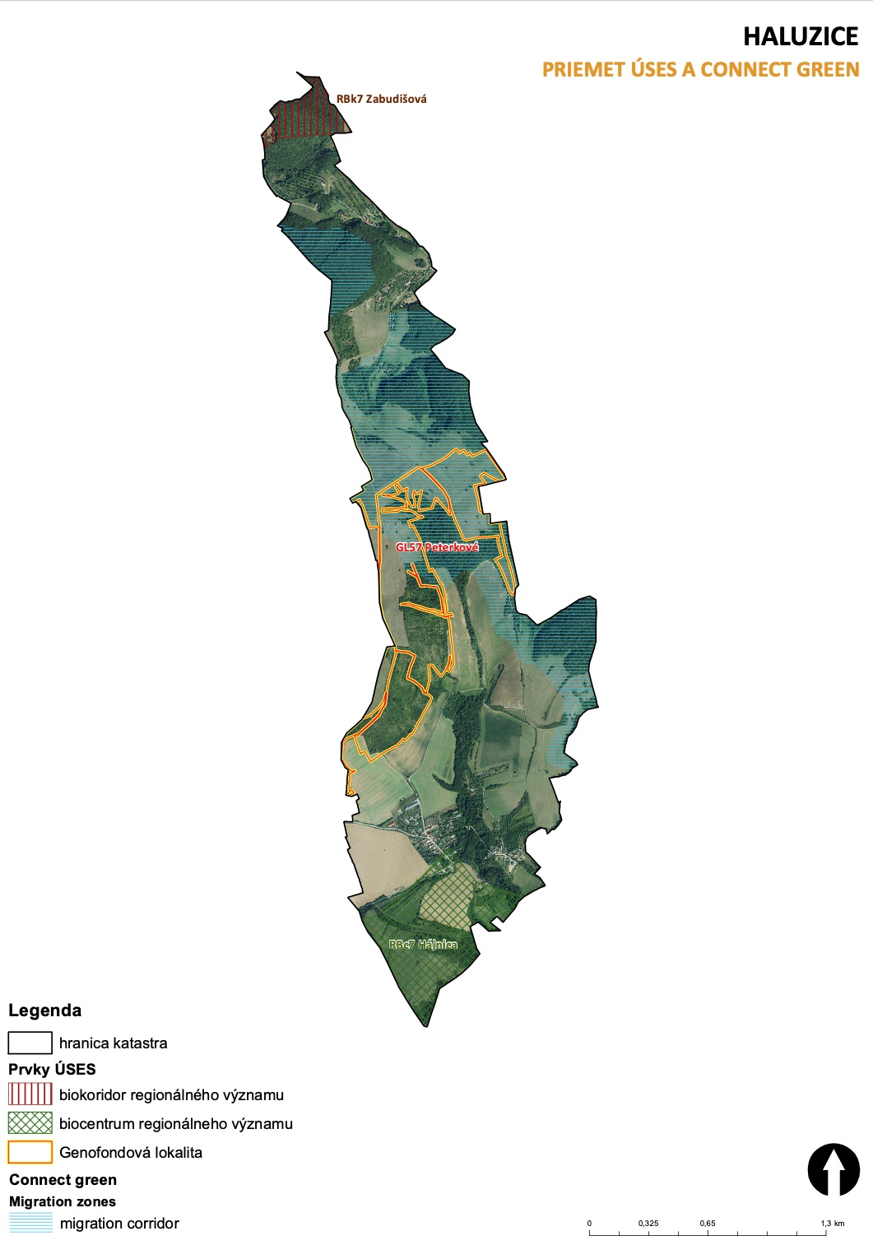
Implementácia výstupov projektu v krajinno-ekologickom plánovaní na Slovensku
ConnectGREEN – klastre obcí
Praktická ukážka využitia mapy ekologickej konektivity a migračných bariér Karpát pri tvorbe dokumentov MÚSES:

Slide 29
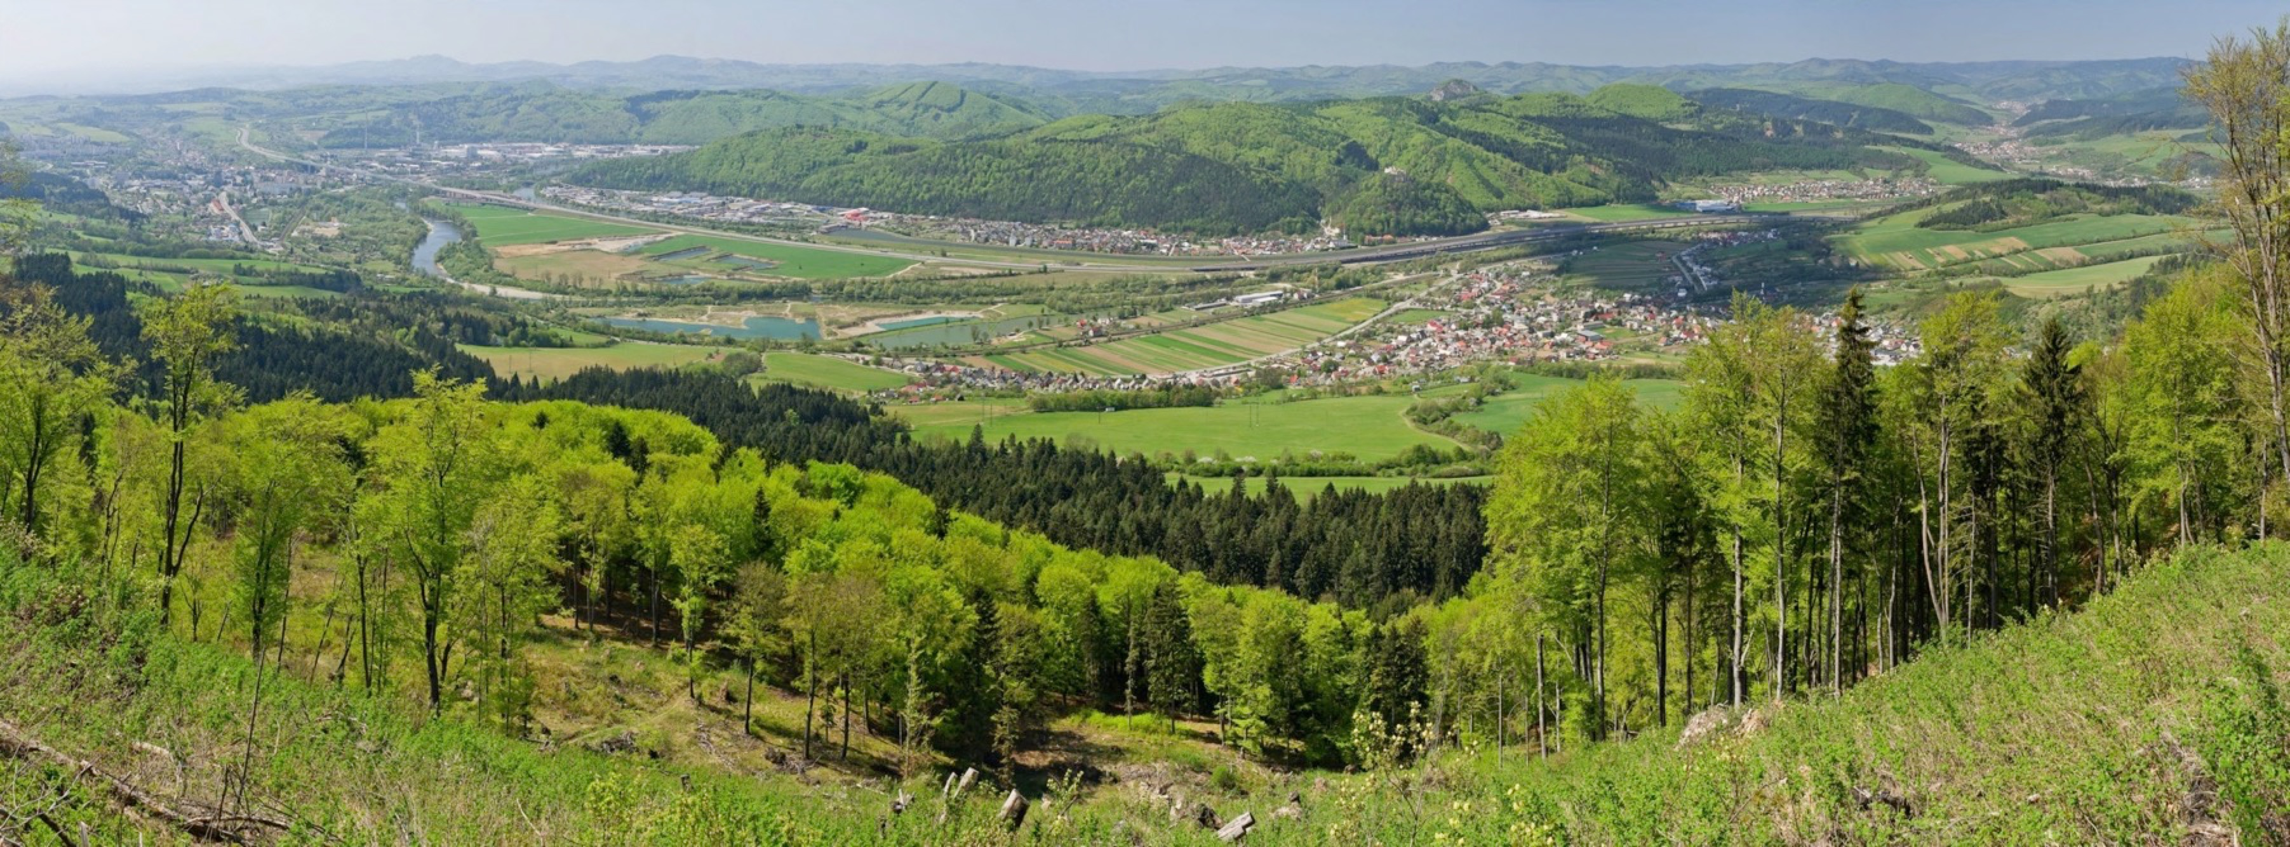
Ďakujem za pozornosť
V prípade záujmu o podklady z projektu ConnectGREEN ohľadom ekologickej konektivity, resp. informácií k problematike ÚSES,
prosím o kontakt na email:
rastislav.stanik@sazp.sk

